Slide 1
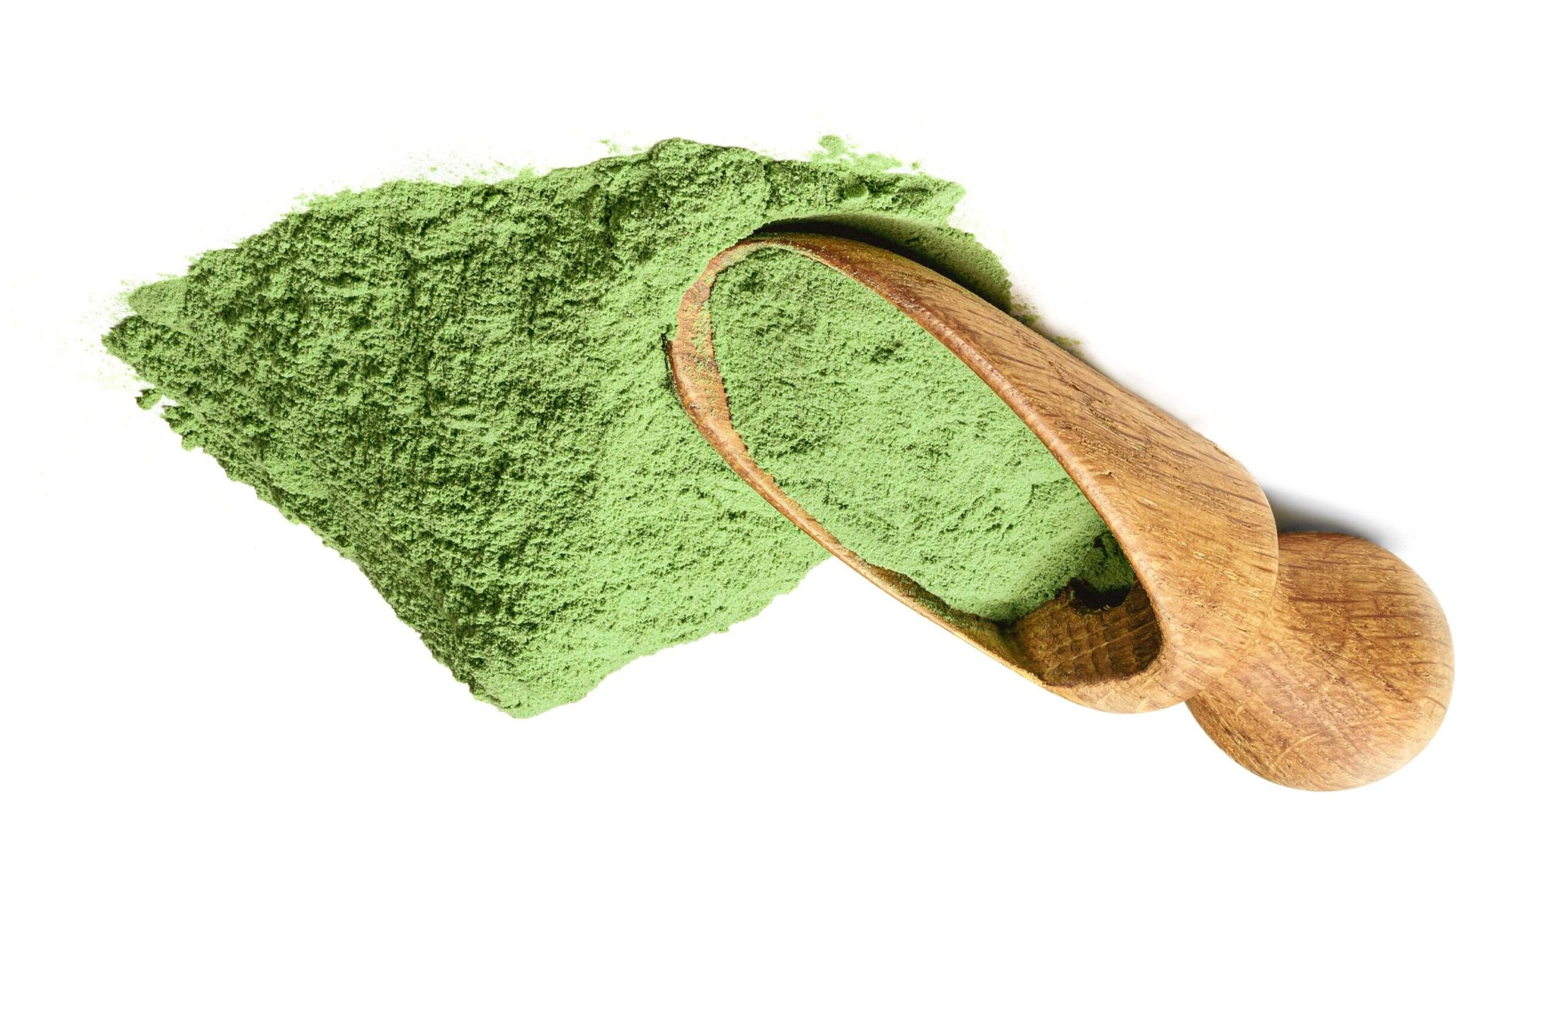

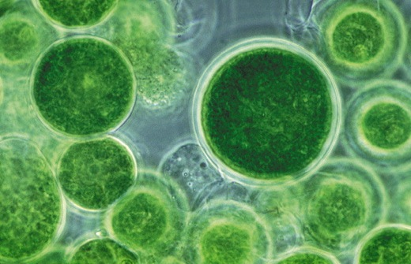
Ενθυλάκωση βιοδραστικών συστατικών τροφίμων
σε κύτταρα μικροφυκών Chlorella pyrenoidosa
ΕΜΜΑΝΟΥΗΛ ΠΑΥΛΟΣ ΠΙΤΣΙΤΑΚΗΣ
ΔΙΠΛΩΜΑΤΙΚΉ ΕΡΓΑΣΙΑ
Επιβλέπων Καθηγητής:
ΠΕΤΡΟΣ ΤΑΟΥΚΗΣ
ΑΘΗΝΑ 2025
Notes:
Η παρούσα εργασία ασχολείται με την εύρεση των βέλτιστων συνθηκών προκατεργασίας κατά την ενθυλάκωση, την μελέτη διατηρησιμότητας των καψουλών που προκύπτουν από αυτές καθώς και την χρήση κυτταρικών υπολειμμάτων εκχύλισης ως εναλλακτικοί φορείς ενθυλάκωσης.

Slide 2
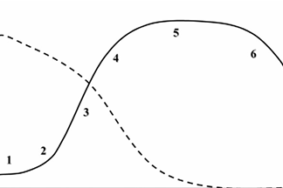
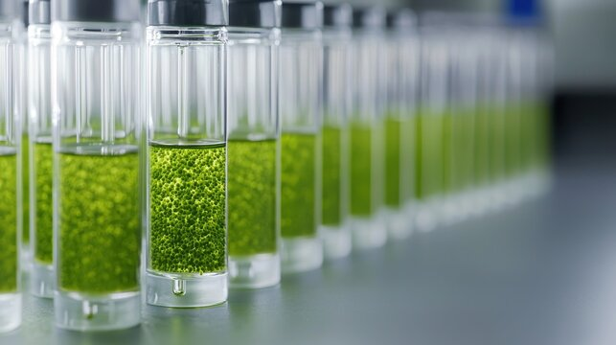
1
Μικροφύκη
Ευκαρυωτικοί, μονοκύτταροι και συνήθως φωτοσυνθετικοί μικροοργανισμοί
Συναντώνται σε υδατικό περιβάλλον, θάλασσες, λίμνες και ποταμούς
Περίπου 50,000 ζωντανά και 11,000 απολιθωμένα είδη, μεταξύ των οποίων τα Χαρόφυτα, Χλωρόφυτα, Ροδόφυτα και Κυανοβακτήρια
Παρουσιάζουν 6 φάσεις κυτταρικής ανάπτυξης
Notes:
Τα μικροφύκη είναι ευκαρυωτικοί, μονοκύτταροι και συνήθως φωτοσυνθετικοί μικροοργανισμοί, που συναντώνται σε υδατικό περιβάλλον, όπως θάλασσες, λίμνες και ποτάμια.

Slide 3
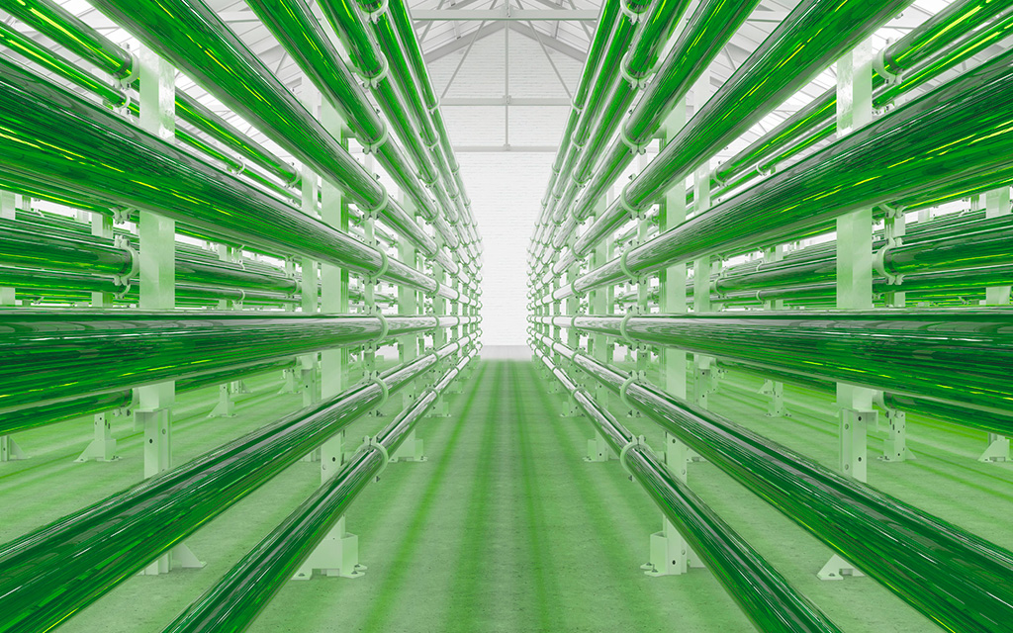
2
Παράγοντες Ανάπτυξης
Ποιότητα και ένταση φωτός
Θερμοκρασία
Θρεπτικά συστατικά
Διοξείδιο του άνθρακα
pH και αλατότητα
Ανάδευση
Notes:
Μέθοδος και ένταση ανάδευσης της καλλιέργειας

Slide 4
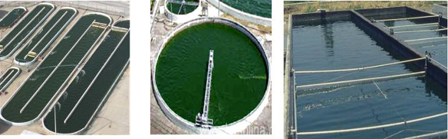
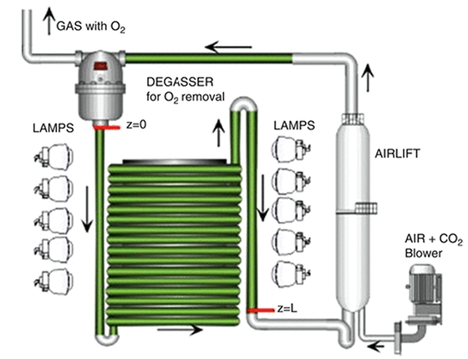
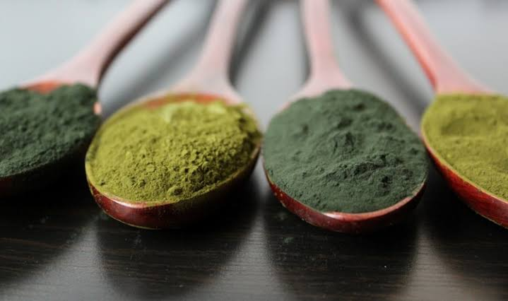
3
Μέθοδοι Καλλιέργειας
Ανοιχτού τύπου
Τα παλαιότερα και απλούστερα συστήματα καλλιέργειας.
Συνθήκες πανομοιότυπες με αυτές στο φυσικό περιβάλλον
Κλειστού τύπου (Αντιδραστήρες PBR)
Δεν είναι εκτεθειμένοι στην ατμόσφαιρα.
Ελεγχόμενες συνθήκες.
+ Υψηλότερη παραγωγικότητα βιομάζας, μειωμένος κίνδυνος επιμολύνσεων, ο καλύτερος έλεγχος συνθηκών, μειωμένες απώλειες αερίου CO₂
- Επταπλάσιο κόστος κατασκευής
Notes:
Οι μέθοδοι καλλιέργειας χωρίζονται σε 2 τύπους, στις ανοιχτού τύπου και στις πιο προηγμένες κλειστού τύπου.
[PBR: photo-bio-reactor]

Slide 5
4
Εφαρμογές στα Τρόφιμα
Spirulina
Πηγή πρωτεϊνών, βιταμίνης Β12 και γ-φυκοκυανίνης
Aphanizomenon flos-aquae
Περιέχει θρεπτικά συστατικά, γ-φυκοκυανίνη και φαινυλαιθυλαμίνη
Odontella aurita
Βασική πηγή εικοσαπεντανικού οξέος (EPA) και φυκοξανθίνης
Haematococus pluvialis
Περιέχει καροτενοειδή, πρωτεΐνες και λιπαρά οξέα όπως ασταξανθίνη (5%-8% w/w)
Dunaliella salina
Πιο αποδοτική φυσική πηγή β-καροτένιου (>15% w/w), πηγή λιπαρών οξέων, γλυκερόλης και πρωτεϊνών.
Notes:
Λόγω της πληθώρας θρεπτικών και βιοδραστικών συστατικών τους τα μικροφύκη βρίσκουν ευρεία εφαρμογή στα τρόφιμα. Χαρακτηριστικά παραδείγματα…

Slide 6
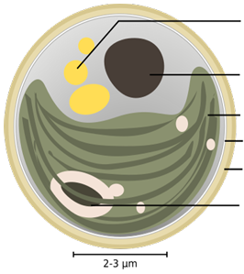
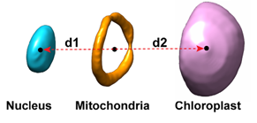
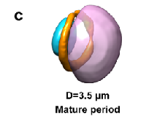



5
Κύτταρο
Πυρήνας
Χλωροπλάστης
Chlorella pyrenoidosa
Τα κύτταρα είναι σφαιρικά προς ελλειψοειδή, διαμέτρου 2-10 μm
Το τοίχωμα έχει πάχος 20-40 nm και αποτελείται κυρίως από τους πολυσακχαρίτες μαννόζη, γλυκόζη, κυτταρίνη και χυτίνη
Ο πυρήνας περιέχει μια εξειδικευμένη ομάδα ουσιών που ονομάζεται αυξητικός παράγοντας Chlorella(CGF)
Ο CGF περιέχει σημαντικές ποσότητες αμινοξέων, πεπτιδίων, βιταμινών, μετάλλων και πολυσακχαριτών που του προσδίδουν αντικαρκινικές, αντιφλεγμονώδης και αντιοξειδωτικές ιδιότητες
Το κύτταρο περιέχει μόνο έναν χλωροπλάστη, με δομές όπως το πυρηνοειδές, κόκκοι αμύλου και θυλακοειδής μεμβράνες.
Τo πυρηνοειδές αποτελεί μια διπλή δομή που περιβάλλεται από κόκκους αμύλου που περιέχουν σε αφθονία ένζυμο (RuBisCo) για την δέσμευση του CO₂
Πλέον συχνά αποκαλείται Auxenochlorella pyrenoidosa
Φύεται σε γλυκό νερό
Ανήκει στο φύλο των χλωρόφυτων
Ένα από τα πλέον διαδεδομένα μικροφύκη για χρήση στα τρόφιμα
Ταχύτατη ανάπτυξη, μεγάλη ποσότητα βιομάζας, αναγνώριση ως GRAS
Περιέχει πρωτεΐνες σε μεγάλες ποσότητες (50-58% w/w)
1
2
3
Αποτελεί σημαντικό φραγμό τόσο στην παραλαβή όσο και στη εισχώρηση ουσιών
Διαλυμένα στο κυτταρόπλασμα συναντώνται όλα τα απαραίτητα αμινοξέα, πολυσακχαρίτες, απαραίτητα λιπαρά οξέα και σε μικρές ποσότητες καροτενοειδή (λουτεΐνη και β-καροτένιο)
Notes:
Το μικροφύκος που απασχολεί την συγκεκριμένη διπλωματική εργασία είναι αυτό της Chlorella pyrenoidosa, που πλέον συναντάται και ως Auxenochlorella/
Φύεται σε γλυκό νερό, ανήκει στο φύλο των χλωρόφυτων και είναι ένα από τα πλέον διαδεδομένα μικροφύκη για χρήση στα τρόφιμα λόγω της ταχύτατης ανάπτυξής του, της μεγάλη ποσότητα βιομάζας που παράγει και της αναγνώρισης ως GRAS
Επιπλέον περιέχει μεγάλη ποσότητα πρωτεινών, της τάξης του 50-58% κατά βάρος.

Slide 7
5
Κύτταρο
Πυρήνας
Χλωροπλάστης
Chlorella pyrenoidosa
Τα κύτταρα είναι σφαιρικά προς ελλειψοειδή, διαμέτρου 2-10 μm
Το τοίχωμα έχει πάχος 20-40 nm και αποτελείται κυρίως από τους πολυσακχαρίτες μαννόζη, γλυκόζη, κυτταρίνη και χυτίνη
Ο πυρήνας περιέχει μια εξειδικευμένη ομάδα ουσιών που ονομάζεται αυξητικός παράγοντας Chlorella(CGF)
Ο CGF περιέχει σημαντικές ποσότητες αμινοξέων, πεπτιδίων, βιταμινών, μετάλλων και πολυσακχαριτών που του προσδίδουν αντικαρκινικές, αντιφλεγμονώδης και αντιοξειδωτικές ιδιότητες
Το κύτταρο περιέχει μόνο έναν χλωροπλάστη, με δομές όπως το πυρηνοειδές, κόκκοι αμύλου και θυλακοειδής μεμβράνες.
Τo πυρηνοειδές αποτελεί μια διπλή δομή που περιβάλλεται από κόκκους αμύλου που περιέχουν σε αφθονία ένζυμο (RuBisCo) για την δέσμευση του CO₂
Πλέον συχνά αποκαλείται Auxenochlorella pyrenoidosa
Φύεται σε γλυκό νερό
Ανήκει στο φύλο των χλωρόφυτων
Ένα από τα πλέον διαδεδομένα μικροφύκη για χρήση στα τρόφιμα
Ταχύτατη ανάπτυξη, μεγάλη ποσότητα βιομάζας, αναγνώριση ως GRAS
Περιέχει πρωτεΐνες σε μεγάλες ποσότητες (50-58% w/w)
1
2
3
Αποτελεί σημαντικό φραγμό τόσο στην παραλαβή όσο και στη εισχώρηση ουσιών
Διαλυμένα στο κυτταρόπλασμα συναντώνται όλα τα απαραίτητα αμινοξέα, πολυσακχαρίτες, απαραίτητα λιπαρά οξέα και σε μικρές ποσότητες καροτενοειδή (λουτεΐνη και β-καροτένιο)
Notes:
Τα κύτταρα είναι σφαιρικά προς ελλειψοειδή, διαμέτρου 2-10 μm.
Το τοίχωμα έχει πάχος 20-40 nm και αποτελείται κυρίως από πολυσακχαρίτες.
Αποτελεί σημαντικό φραγμό τόσο στην παραλαβή όσο και στη εισχώρηση ουσιών
Διαλυμένα στο κυτταρόπλασμα συναντώνται όλα τα απαραίτητα αμινοξέα, πολυσακχαρίτες, απαραίτητα λιπαρά οξέα και σε μικρές ποσότητες καροτενοειδή.

Slide 8
5
Κύτταρο
Χλωροπλάστης
Πυρήνας
Chlorella pyrenoidosa
Τα κύτταρα είναι σφαιρικά προς ελλειψοειδή, διαμέτρου 2-10 μm
Το τοίχωμα έχει πάχος 20-40 nm και αποτελείται κυρίως από τους πολυσακχαρίτες μαννόζη, γλυκόζη, κυτταρίνη και χυτίνη
Το κύτταρο περιέχει μόνο έναν χλωροπλάστη, με δομές όπως το πυρηνοειδές, κόκκοι αμύλου και θυλακοειδής μεμβράνες.
Τo πυρηνοειδές αποτελεί μια διπλή δομή που περιβάλλεται από κόκκους αμύλου που περιέχουν σε αφθονία ένζυμο (RuBisCo) για την δέσμευση του CO₂
Ο πυρήνας περιέχει μια εξειδικευμένη ομάδα ουσιών που ονομάζεται αυξητικός παράγοντας Chlorella(CGF)
Ο CGF περιέχει σημαντικές ποσότητες αμινοξέων, πεπτιδίων, βιταμινών, μετάλλων και πολυσακχαριτών που του προσδίδουν αντικαρκινικές, αντιφλεγμονώδης και αντιοξειδωτικές ιδιότητες
Πλέον συχνά αποκαλείται Auxenochlorella pyrenoidosa
Φύεται σε γλυκό νερό
Ανήκει στο φύλο των χλωρόφυτων
Ένα από τα πλέον διαδεδομένα μικροφύκη για χρήση στα τρόφιμα
Ταχύτατη ανάπτυξή, μεγάλη ποσότητα βιομάζας, αναγνώρισή ως GRAS
Περιέχει πρωτεΐνες σε μεγάλες ποσότητες (50-58% w/w)
1
2
3
Αποτελεί σημαντικό φραγμό τόσο στην παραλαβή όσο και στη εισχώρηση ουσιών
Διαλυμένα στο κυτταρόπλασμα συναντώνται όλα τα απαραίτητα αμινοξέα, πολυσακχαρίτες, απαραίτητα λιπαρά οξέα και σε μικρές ποσότητες καροτενοειδή (λουτεΐνη και β-καροτένιο)
Notes:
Ο πυρήνας περιέχει μια εξειδικευμένη ομάδα ουσιών που ονομάζεται αυξητικός παράγοντας Chlorella(CGF)
Ο CGF περιέχει σημαντικές ποσότητες βιοδραστικών ουσιών, με έρευνες να υποστηρίζουν ότι του προσδίδουν αντικαρκινικές, αντιφλεγμονώδης και αντιοξειδωτικές ιδιότητες

Slide 9
5
Κύτταρο
Πυρήνας
Χλωροπλάστης
Chlorella pyrenoidosa
Τα κύτταρα είναι σφαιρικά προς ελλειψοειδή, διαμέτρου 2-10 μm
Το τοίχωμα έχει πάχος 20-40 nm και αποτελείται κυρίως από τους πολυσακχαρίτες μαννόζη, γλυκόζη, κυτταρίνη και χυτίνη
Ο πυρήνας περιέχει μια εξειδικευμένη ομάδα ουσιών που ονομάζεται αυξητικός παράγοντας Chlorella(CGF)
Ο CGF περιέχει σημαντικές ποσότητες αμινοξέων, πεπτιδίων, βιταμινών, μετάλλων και πολυσακχαριτών που του προσδίδουν αντικαρκινικές, αντιφλεγμονώδης και αντιοξειδωτικές ιδιότητες
Το κύτταρο περιέχει μόνο έναν χλωροπλάστη, με δομές όπως το πυρηνοειδές, κόκκοι αμύλου και θυλακοειδής μεμβράνες.
Τo πυρηνοειδές αποτελεί μια διπλή δομή που περιβάλλεται από κόκκους αμύλου που περιέχουν σε αφθονία ένζυμο (RuBisCo) για την δέσμευση του CO₂
Πως παραλαμβάνονται οι ενδοκυτταρικές ουσίες που προστατεύονται από το κυτταρικό τοίχωμα;
1
2
3
Αποτελεί σημαντικό φραγμό τόσο στην παραλαβή όσο και στη εισχώρηση ουσιών
Διαλυμένα στο κυτταρόπλασμα συναντώνται όλα τα απαραίτητα αμινοξέα, πολυσακχαρίτες, απαραίτητα λιπαρά οξέα και σε μικρές ποσότητες καροτενοειδή (λουτεΐνη και β-καροτένιο)
Notes:
Το κύτταρο περιέχει μόνο έναν χλωροπλάστη, με δομές όπως το πυρηνοειδές, κόκκοι αμύλου και θυλακοειδής μεμβράνες.
Σε αυτόν μάλιστα περιέχεται η πλειονότητα των βιοδραστικών συστατικών του κυττάρου.
Τo πυρηνοειδές, εξαιτίας του οποίου το είδος φέρει το όνομα pyrenoidosa, αποτελεί μια διπλή δομή που περιβάλλεται από κόκκους αμύλου που περιέχουν σε αφθονία ένζυμο (RuBisCo) για την δέσμευση του CO₂.
Πυρήνας→ Μιτοχ’ονδριο-→ χλωροπλαστης

Slide 10
5
Κύτταρο
Πυρήνας
Χλωροπλάστης
Chlorella pyrenoidosa
Τα κύτταρα είναι σφαιρικά προς ελλειψοειδή, διαμέτρου 2-10 μm
Το τοίχωμα έχει πάχος 20-40 nm και αποτελείται κυρίως από τους πολυσακχαρίτες μαννόζη, γλυκόζη, κυτταρίνη και χυτίνη
Ο πυρήνας περιέχει μια εξειδικευμένη ομάδα ουσιών που ονομάζεται αυξητικός παράγοντας Chlorella(CGF)
Ο CGF περιέχει σημαντικές ποσότητες αμινοξέων, πεπτιδίων, βιταμινών, μετάλλων και πολυσακχαριτών που του προσδίδουν αντικαρκινικές, αντιφλεγμονώδης και αντιοξειδωτικές ιδιότητες
Το κύτταρο περιέχει μόνο έναν χλωροπλάστη, με δομές όπως το πυρηνοειδές, κόκκοι αμύλου και θυλακοειδής μεμβράνες.
Τo πυρηνοειδές αποτελεί μια διπλή δομή που περιβάλλεται από κόκκους αμύλου που περιέχουν σε αφθονία ένζυμο (RuBisCo) για την δέσμευση του CO₂
Πως παραλαμβάνονται οι ενδοκυτταρικές ουσίες που προστατεύονται από το κυτταρικό τοίχωμα;
1
2
3
Αποτελεί σημαντικό φραγμό τόσο στην παραλαβή όσο και στη εισχώρηση ουσιών
Διαλυμένα στο κυτταρόπλασμα συναντώνται όλα τα απαραίτητα αμινοξέα, πολυσακχαρίτες, απαραίτητα λιπαρά οξέα και σε μικρές ποσότητες καροτενοειδή (λουτεΐνη και β-καροτένιο)

Slide 11
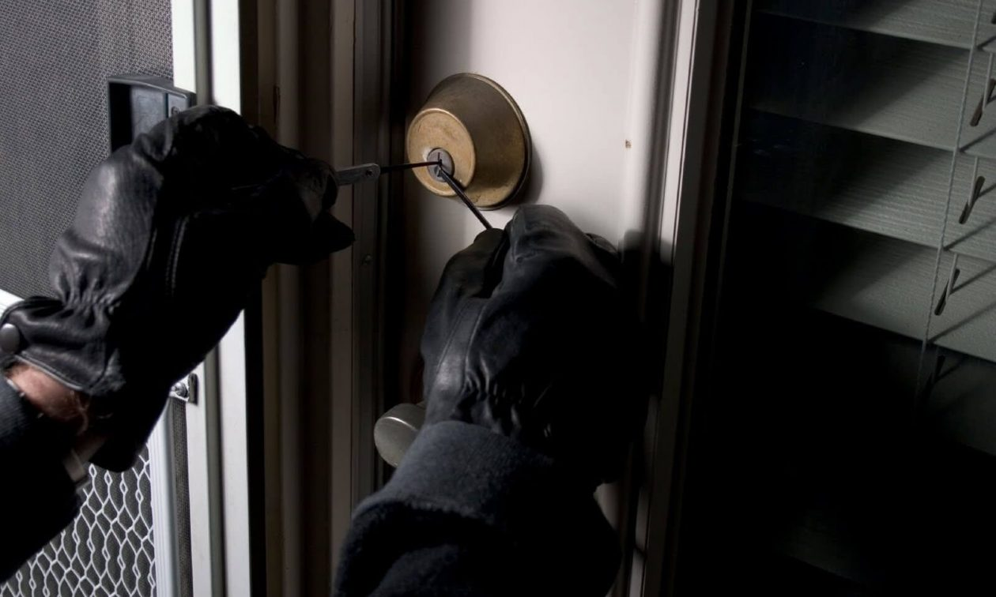


6
Μέθοδοι Κυτταρικής Διάρρηξης
Mηχανικές Μέθοδοι
Μη Μηχανικές Μέθοδοι
Ομογενοποίηση Άλεσης/Σφαιριδίων(Bead Milling)
Κατεργασία με Υπερήχους
Παλμικά Ηλεκτρικά Πεδία (PEF)
Ομογενοποίηση Υψηλής Πίεσης (HPH)
Ομογενοποίηση Υψηλής Ταχύτητας (HSH)
Κατεργασία με Οξέα και Βάσεις
Ενζυμική Κατεργασία
Notes:
Μια αποδοτική λύση είναι η κυτταρική διάρρηξη

Slide 12
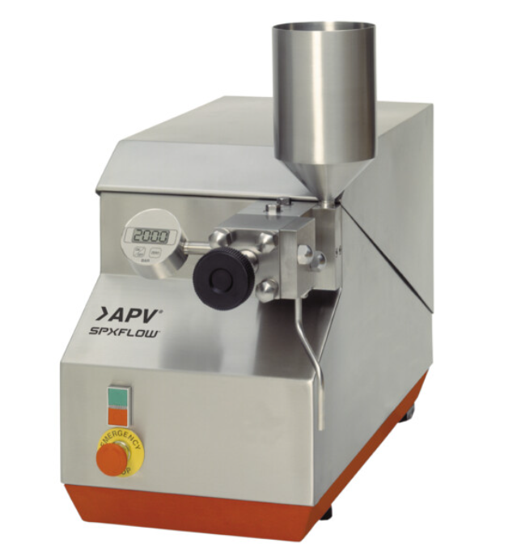
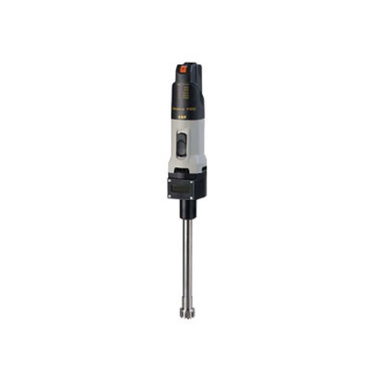
6
Μέθοδοι Κυτταρικής Διάρρηξης
Mηχανικές Μέθοδοι
Μη Μηχανικές Μέθοδοι
Ομογενοποίηση Άλεσης/Σφαιριδίων(Bead Milling)
Κατεργασία με Υπερήχους
Παλμικά Ηλεκτρικά Πεδία (PEF)
Ομογενοποίηση Υψηλής Πίεσης (HPH)
Ομογενοποίηση Υψηλής Ταχύτητας (HSH)
Κατεργασία με Οξέα και Βάσεις
Ενζυμική Κατεργασία
Ομογενοποίηση Υψηλής Πίεσης (HPH)
Ομογενοποίηση Υψηλής Ταχύτητας (HSH)
Αιώρημα διέρχεται από στενή βαλβίδα στην οποία εφαρμόζεται υψηλή πίεση, καταλήγοντας σε δακτύλιο πρόσκρουσης
Διάρρηξη επιτυγχάνεται μέσω της υδροδυναμικής σπηλαίωσης
+ Μεγάλο εύρος διάρρηξης, χαμηλές ενεργειακές απαιτήσεις, απλός εξοπλισμός, εύκολη κλιμάκωση
Συσκευή ανάδευσης υψηλών στροφών
Διάρρηξη βασίζεται στην υδροδυναμική σπηλαίωση και την τριβή.
+ Καλή αναμιξιμότητα
Notes:
Οι μέθοδοι κυτταρικής διάρρηξης χωρίζονται σε μηχανικές και μη μηχανικές.
Στην εν λόγω διπλωματική εργασία χρησιμοποιήθηκαν οι μηχανικές μέθοδοι ομογενοποίησης Υψηλής Πίεσης (HPH) και Υψηλής Ταχύτητας (HSH).

Slide 13
7
Μέθοδοι Κυτταρικής Διάρρηξης
Mηχανικές Μέθοδοι
Μη Μηχανικές Μέθοδοι
Ομογενοποίηση Υψηλής Πίεσης (HPH)
Ομογενοποίηση Υψηλής Ταχύτητας (HSH)
Αιώρημα διέρχεται από στενή βαλβίδα στην οποία εφαρμόζεται υψηλή πίεση, καταλήγοντας σε δακτύλιο πρόσκρουσης
Διάρρηξη επιτυγχάνεται μέσω της υδροδυναμικής σπηλαίωσης
+ Μεγάλο εύρος διάρρηξης, χαμηλές ενεργειακές απαιτήσεις, απλός εξοπλισμός, εύκολη κλιμάκωση
Συσκευή ανάδευσης υψηλών στροφών
Διάρρηξη βασίζεται στην υδροδυναμική σπηλαίωση και την τριβή.
+ Καλή αναμιξιμότητα
Ομογενοποίηση Άλεσης/Σφαιριδίων(Bead Milling)
Κατεργασία με Υπερήχους
Παλμικά Ηλεκτρικά Πεδία (PEF)
Ομογενοποίηση Υψηλής Πίεσης (HPH)
Ομογενοποίηση Υψηλής Ταχύτητας (HSH)
Κατεργασία με Οξέα και Βάσεις
Ενζυμική Κατεργασία
Notes:
Κατά την ΗΡΗ αιώρημα διέρχεται από στενή βαλβίδα στην οποία εφαρμόζεται υψηλή πίεση, μέχρι 1000bar, καταλήγοντας σε δακτύλιο πρόσκρουσης. Η διάρρηξη επιτυγχάνεται μέσω της υδροδυναμικής σπηλαίωσης
H Υδροδυναμική σπηλαίωση είναι ένα φαινόμενο κατά το οποίο σε υγρό δημιουργούνται λόγω βαθμίδας πίεσης φυσαλίδες , οι οποίες διογκώνονται σταδιακά μέχρι που σπάνε. Η εξώθερμη αυτή σχάση σε περιορισμένο όγκο απελευθερώνει υψηλής πυκνότητας ενέργεια.
Η HPH επιτυγχάνει μεγάλο εύρος διάρρηξης με χαμηλές ενεργειακές απαιτήσεις, ενώ ο απλός εξοπλισμος της επιτρέπει την εύκολη κλιμάκωσή της.
Όσο αναφορά την HSH, αυτή αποτελεί μια συσκευή ανάδευσης υψηλών στροφών. Με την διάρρηξη να βασίζεται στην υδροδυναμική σπηλαίωση και την τριβή.
Αν και όχι ιδιαίτερα αποδοτική μέθοδος διάρρηξης, προσφέρει πολύ καλή αναμιξιμότητα και άρα ομοιόμορφη επεξεργασία του δείγματος.
Οι μέθοδοι αυτές, καθώς ενισχύουν τα φαινόμενα μεταφοράς μάζας ακόμα και σε ήπιες συνθήκες λειτουργίας τους, μπορούν να χρησιμοποιηθούν για την εισχώρηση ουσιών εντός του κυττάρου, και χρήση του με αυτόν τον τρόπο ως φορέα ενθυλάκωσης.

Slide 14
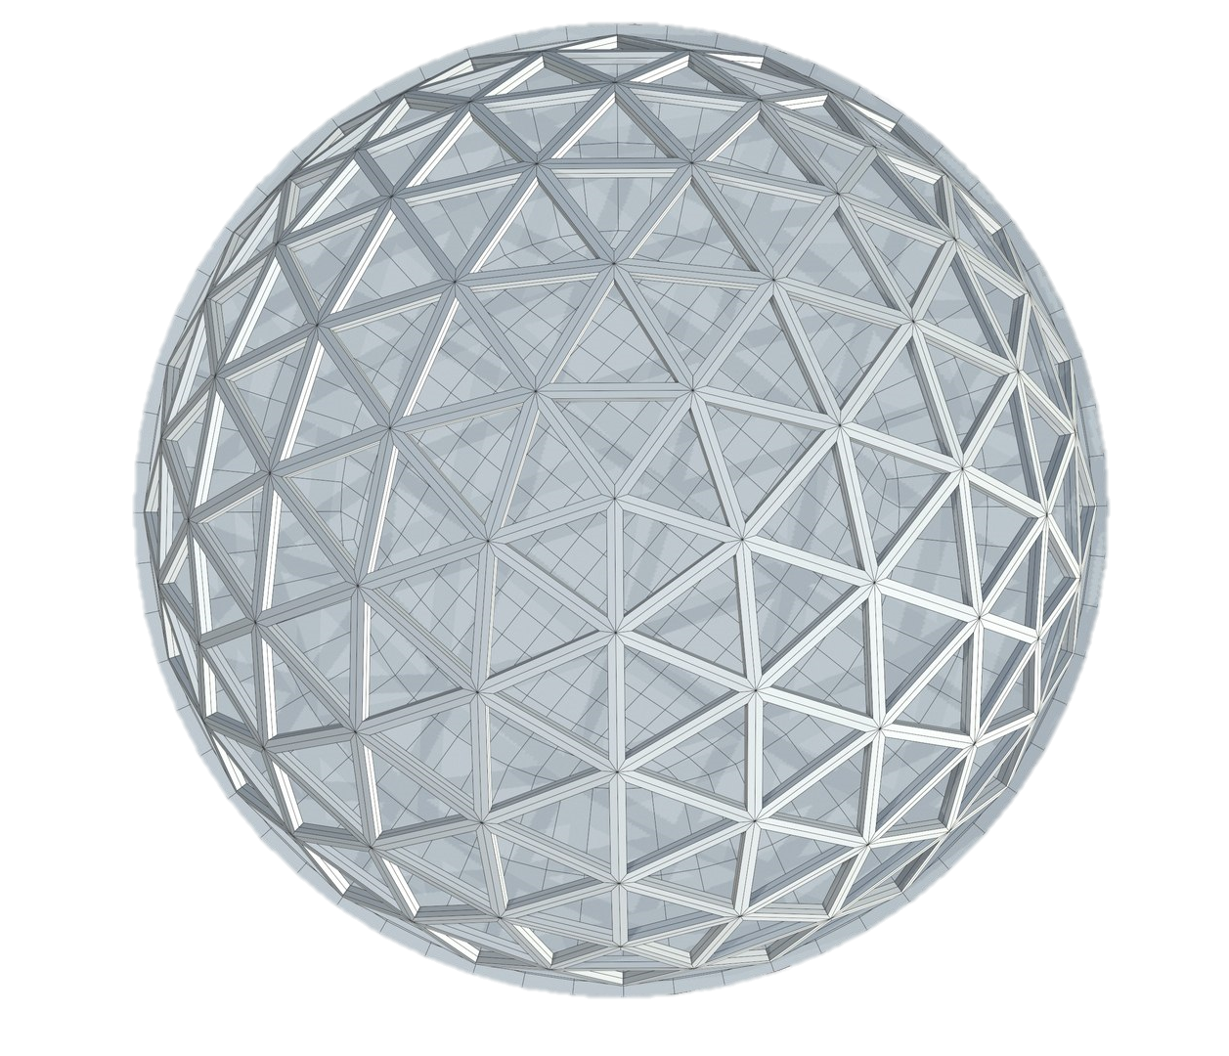
Ενθυλάκωση
Ορισμός
8
Συστατικά
Εφαρμογές
Τοίχωμα
Αιθέρια Έλαια
Φυσικές Χρωστικές
Βιταμίνες/ Μεταλλικά Στοιχεία
Προβιοτικά
Ένζυμα
Λιπαρά Οξέα
Φυσικές Κάψουλες/ Κύτταρα
Πρωτεΐνες
Υδατάνθρακες
Λιπίδια
Αύξηση Σταθερότητας
Κονιοποίηση
Αύξηση Διαλυτότητας/ Βιοδιαθεσιμότητας
Μείωση Πτητικότητας
Ελεγχόμενη Απελευθέρωση
Ανάμιξη μη Συμβατών Συστατικών
Κάλυψη Γεύσεων/Οσμών
Μέθοδος κατά την οποία σωματίδια ή σταγονίδια ουσιών περικλείονται από επικαλυπτικό τοίχωμα (coating wall) ή ενσωματώνονται σε ομογενής/ετερογενής μήτρα (matrix) δημιουργώντας μικροκάψουλες

Slide 15
Ενθυλάκωση
8
Ορισμός
Συστατικά
8
Εφαρμογές
Τοίχωμα
Επικάλυψη με Ρευστοποιημένη Στιβάδα
(Fluidized Bed Coating)
Μέθοδος κατά την οποία σωματίδια ή σταγονίδια ουσιών περικλείονται από επικαλυπτικό τοίχωμα (coating wall) ή ενσωματώνονται σε ομογενής/ετερογενής μήτρα (matrix) δημιουργώντας μικροκάψουλες
Αύξηση Σταθερότητας
Κονιοποίηση
Αύξηση Διαλυτότητας/ Βιοδιαθεσιμότητας
Μείωση Πτητικότητας
Ελεγχόμενη Απελευθέρωση
Ανάμιξη μη Συμβατών Συστατικών
Κάλυψη Γεύσεων/Οσμών
Αιθέρια Έλαια
Φυσικές Χρωστικές
Βιταμίνες/ Μεταλλικά Στοιχεία
Προβιοτικά
Ένζυμα
Λιπαρά Οξέα
Φυσικές Κάψουλες/ Κύτταρα
Πρωτεΐνες
Υδατάνθρακες
Λιπίδια
Εξώθηση
(Extrusion)
Λυοφιλίωση
Ψύξη με Εκνέφωση
(Spray Cooling)
Ξήρανση με Εκνέφωση
(Spray Drying)
Συγκατακρήμνιση (Coacervation)
Notes:
Ορισμός…. Από τις εφαρμογές της ενθυλάκωσης στα τρόφιμα αυτές που αφορούν κυρίως την εν λόγω μελέτη είναι…
Κονιοποίηση είναι η διαδικασία στερεοποίησης υγρών και αερίων, καθώς αυτά ενθυλακώνονται εντός στερεής κάψουλας, με αποτέλεσμα την ευκολότερη φύλαξη και χρήση τους από την βιομηχανία.
Τα συστατικά που ενθυλακώνονται από την βιομηχανία είναι…
Το επικαλυπτικό τοίχωμα της κάψουλας μπορεί να παρασκευάζεται είτε από συμβατικά υλικά όπως…είτε από εν ζωή ή νεκρά κύτταρα, όπως στην προκειμένη περίπτωση.

Slide 16
Μέθοδοι Ενθυλάκωσης
8
Ορισμός
Συστατικά
Εφαρμογές
Τοίχωμα
Επικάλυψη με Ρευστοποιημένη Στιβάδα
(Fluidized Bed Coating)
Αιθέρια Έλαια
Φυσικές Χρωστικές
Βιταμίνες/ Μεταλλικά Στοιχεία
Προβιοτικά
Ένζυμα
Λιπαρά Οξέα
Φυσικές Κάψουλες/ Κύτταρα
Πρωτεΐνες
Υδατάνθρακες
Λιπίδια
Αύξηση Σταθερότητας
Κονιοποίηση
Αύξηση Διαλυτότητας/ Βιοδιαθεσιμότητας
Μείωση Πτητικότητας
Ελεγχόμενη Απελευθέρωση
Ανάμιξη μη Συμβατών Συστατικών
Κάλυψη Γεύσεων/Οσμών
Μέθοδος κατά την οποία σωματίδια ή σταγονίδια ουσιών περικλείονται από επικαλυπτικό τοίχωμα (coating wall) ή ενσωματώνονται σε ομογενής/ετερογενής μήτρα (matrix) δημιουργώντας μικροκάψουλες
Λυοφιλίωση
(Freeze-Drying)
Εξώθηση
(Extrusion)
Ψύξη με Εκνέφωση
(Spray Cooling)
Ξήρανση με Εκνέφωση
(Spray Drying)
Συγκατακρήμνιση (Coacervation)
Notes:
Ακολουθούν οι μέθοδοι ενθυλάκωσης

Slide 17
Διαδεδομένη τεχνική κατά την ενθυλάκωση θερμοευαίσθητων συστατικών
Οι μικροκάψουλες παγώνονται μεταξύ -90°C και -40°C, σχεδόν όλο το νερό μετατρέπεται σε πάγο, ο πάγος αφαιρείται με εξάχνωση σε χαμηλή θερμοκρασία και πίεση
+ Αποδοτική τεχνική ξήρανσης, ενισχύει την σταθερότητα θερμοευαίσθητων ουσιών, σταθεροποιεί τις κάψουλες, διατηρεί το μέγεθός τους, αυξάνει το πορώδες των καψουλών
- Εκτενής χρόνος κατεργασίας, υψηλή κατανάλωση ενέργεια
9
Επικάλυψη με Ρευστοποιημένη Στιβάδα
(Fluidized Bed Coating)
Λυοφιλίωση
(Freeze-Drying)
Λυοφιλίωση
(Freeze-Drying)
Εξώθηση
(Extrusion)
Ψύξη με Εκνέφωση
(Spray Cooling)
Ξήρανση με Εκνέφωση
(Spray Drying)
Συγκατακρήμνιση (Coacervation)
Notes:
Οι συνηθέστερες μέθοδοι με εφαρμογές στα τρόφιμα είναι η λυοφιλίωση, η εξώθηση, η επικάλυψη με ρευστοποιημένη στιβάδα, η ψύξη ή ξήρανση με εκνέφωση και η συγκατακρήμνιση.
Θα ήθελα όμως να σταθώ συγκεκριμένα στην Λυοφιλίωση

Slide 18
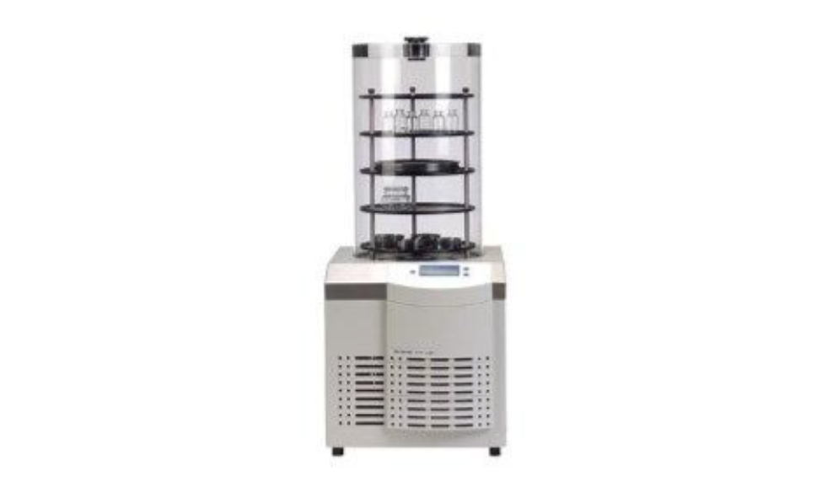
9
Διαδεδομένη τεχνική κατά την ενθυλάκωση θερμοευαίσθητων συστατικών
Οι μικροκάψουλες παγώνονται μεταξύ -90°C και -40°C, σχεδόν όλο το νερό μετατρέπεται σε πάγο, ο πάγος αφαιρείται με εξάχνωση σε χαμηλή θερμοκρασία και πίεση
+ Αποδοτική τεχνική ξήρανσης, ενισχύει την σταθερότητα θερμοευαίσθητων ουσιών, σταθεροποιεί τις κάψουλες, διατηρεί το μέγεθός τους, αυξάνει το πορώδες των καψουλών
- Εκτενής χρόνος κατεργασίας, υψηλή κατανάλωση ενέργεια
Επικάλυψη με Ρευστοποιημένη Στιβάδα
(Fluidized Bed Coating)
Λυοφιλίωση
(Freeze-Drying)
Λυοφιλίωση
(Freeze-Drying)
Εξώθηση
(Extrusion)
Ψύξη με Εκνέφωση
(Spray Cooling)
Ξήρανση με Εκνέφωση
(Spray Drying)
Συγκατακρήμνιση (Coacervation)
Notes:
Αυτή αν και αποτελει διαδεδομένη τεχνική ξήρανσης, χρησιμοποιείται συχνά κατά την ενθυλάκωση θερμοαυαίσθητων ουσιών.
Κάψουλες αρχικά παγώνονται, σε σημείο που σχεδόν όλο το νερό έχει μετατραπεί σε πάγο, ο οποίος στη συνέχεια αφαιρείται με εξάχνωση σε χαμηλή Πίεση και Θερμοκρασία.
Είναι εξαιρετικά αποδοτική…
Επιπλέον προκαλεί αύξηση του πορώδους, το οποίο μεν προσφέρει μεγαλύτερη απόδοση ενθυλάκωσης, όμως ταυτόχρονα εκθέτει σε μεγαλύτερο βαθμό την εσωτερική φάση στο περιβάλλον.
Επιπλέον την χαρακτηρίζουν ο εκτενής χρόνος κατεργασίας και η υψηλή κατανάλωση ενέργειας.
Η ενθυλάκωση, όπως αναφέρθηκε σε προηγούμενη διαφάνεια, εφαρμόζεται μεταξύ άλλων σε αιθέρια έλαια και χρωστικές. Οι ενεργές ουσίες που επιλέχθηκαν στην παρούσα διπλωματική ανήκουν σε αυτές τις δύο κατηγορίες.

Slide 19
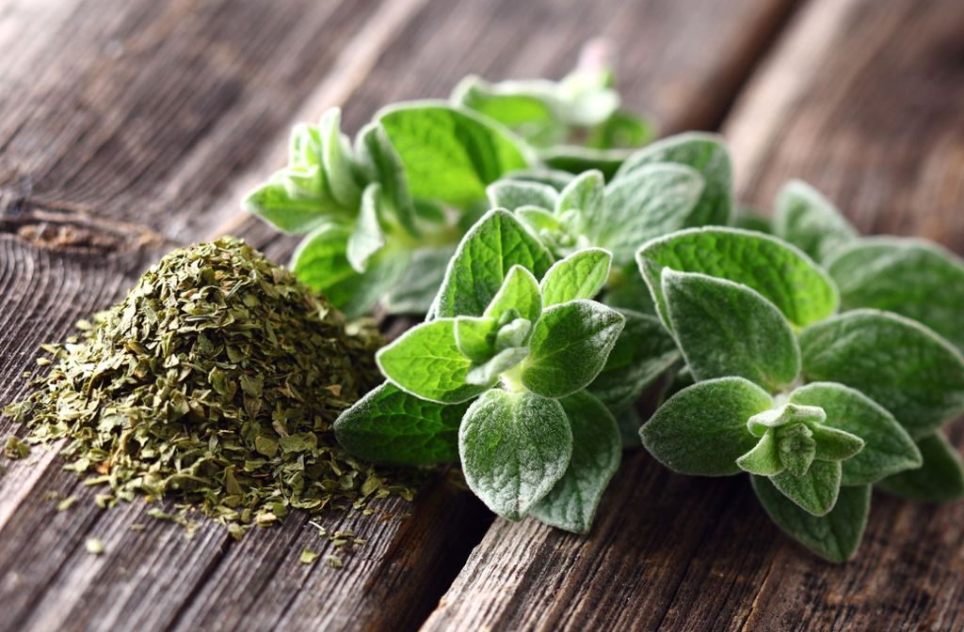
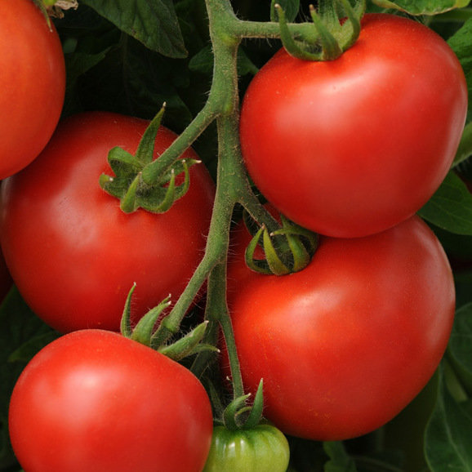
10
Αιθέριο Έλαιο Ρίγανης
Προέρχεται από φυτά του γένους Origanum, στην Ελλάδα Origanum vulgare L. και Origanum onites L.
Βασικά συστατικά του η καρβακρόλη και η θυμόλη (78-85%), βρίσκονται σε μικρότερες ποσότητες α- και γ-τερπινένια, ρ-κυμένιο, α-τερπινεόλη και σαβινένιο
Χρησιμοποιείται ως προσθετικό γεύσεις ή ως φυσικό συντηρητικό.
+ Χαρακτηριστικό άρωμα και γεύση, αντιμικροβιακές και αντιοξειδωτικών ιδιοτήτων
- Ελαιώδης φύση, πτητικότητα, ευαισθησία στο οξυγόνο και το φως
Notes:
Πιο συγκεκριμένα η πρώτη αποτελεί το αιθέριο έλαιο ρίγανης, με βασικά συστατικά του να είναι η καρβακρόλη και η θυμόλη, σε ποσοστό 78-85% ανάλογα με την ποικιλία, την τοποθεσία και την εποχή συγκομιδής, ενώ χρησιμοποιείται συχνά ως προσθετικό γεύσεις ή ως φυσικό συντηρητικό.
Πέρα από το χαρακτηριστικό άρωμα και γεύση, αποτελεί ένα από τα πιο ισχυρά αντιμικροβιακά αιθέρια έλαια, ιδιαίτερα αποτελεσματικό ενάντια σε μύκητες, ενώ φέρει παράλληλα αντιοξειδωτικές ιδιότητες
Δυστυχώς λόγο της ελαιώδης φύσης του, διαλύεται στα ελαιώδη συστατικά των τροφίμων και αλλοιώνονται οι βιοδραστικές ιδιότητές του.
Η ενθυλάκωση του εφαρμόζεται λοιπόν για την κονιοποίησή του, την ελεγχόμενη απελευθέρωσή του και την μείωση της πτητικότητάς του

Slide 20
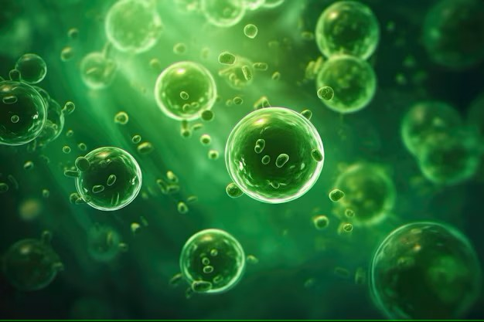
11
Λυκοπένιο
Προέρχεται από κόκκινα φρούτα και λαχανικά
Καροτενοειδές και φυσική κόκκινη χρωστική
Παρουσιάζει επιθυμητές βιοδραστικές ιδιότητες, όπως αντιοξειδωτικές, καρδιοαγγειακές, νευροβιολογικές και αντιφλεγμονώδης επιδράσεις
- Ευάλωτο σε οξείδωση, φως και θερμότητα, ελαιώδες και αδιάλυτο στο νερό
Notes:
Η δεύτερη ουσία που επιλέχθηκε ήταν το λυκοπένιο, το οποίο προέρχεται από κόκκινα φρούτα και λαχανικά, αποτελεί καροτενοειδές και κόκκινη χρωστική και παρουσιάζει αντιοξειδωτικές, καρδιοαγγειακές, νευροβιολογικές και αντιφλεγμονώδης επιδράσεις.
Είναι εξαιρετικά ευάλωτο σε οξείδωση, φως και θερμότητα, ενώ η ελαιώδης φύση του δυσχεραίνει την αφομοίωσή του από τον οργανισμό.
Η ενθυλάκωση του εφαρμόζεται κυρίως ώστε να επιτευχθεί προστασία από τους παραπάνω αλλοιωγόνους παράγοντες και ταυτόχρονα για την κονιοποίησή του και την αύξηση της βιοδιαθεσιμότητάς του.

Slide 21

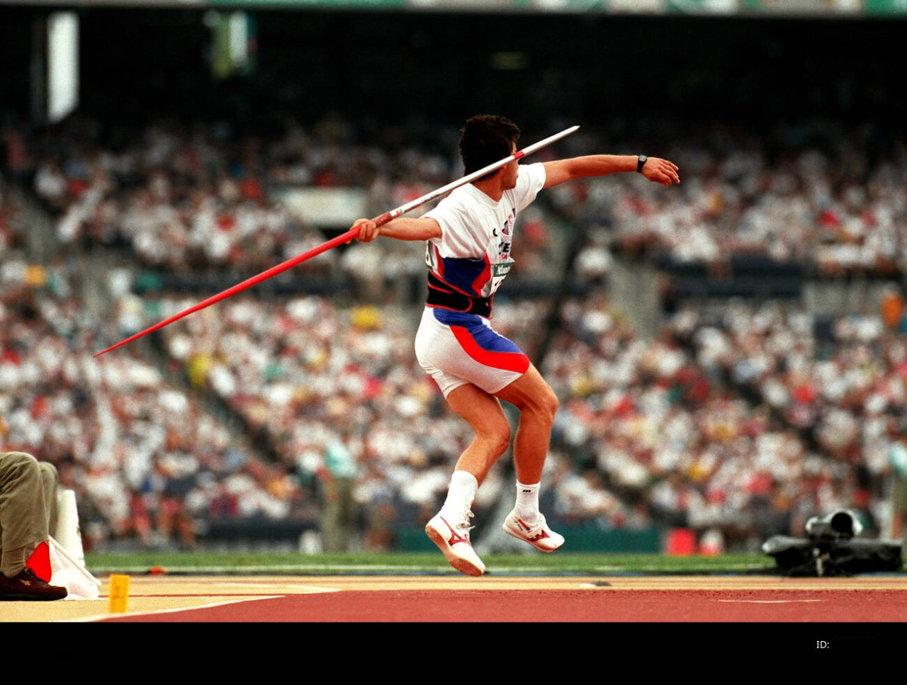
12
Ενθυλάκωση σε Κύτταρα
C. pyrenoidosa
Σχετικά πρόσφατη τεχνολογία.
Δυνατότητα ενθυλάκωσης υδρόφοβων και υδρόφιλων ουσιών μέσω του μηχανισμού παθητικής διάχυσης και συγκράτησή τους από κυτταρικές δομές
+ Βιοαποικοδομήσιμα, ισχυρά τοιχώματα, υψηλή αποδοτικότητα ενθυλάκωσης, υψηλή διατροφική αξία, παραπροϊόντα βιομηχανίας.
Notes:
Αποτελούν Σχετικά πρόσφατη τεχνολογία.
Έχουν την δυνατότητα ενθυλάκωσης υδρόφοβων και υδρόφιλων ουσιών μέσω του μηχανισμού παθητικής διάχυσης και συγκράτησή τους από τις κυτταρικές δομές.
Είναι βιοαποικοδομήσιμα, φέρουν ισχυρά τοιχώματα, παρουσιάζουν υψηλή αποδοτικότητα ενθυλάκωσης και προσφέρουν υψηλή διατροφική αξία, η οποία συνδυαστικά με την προσθήκη βιοδραστικών ουσιών αναβαθμίζεται περαιτέρω.
Ακόμα αποτελεί συνήθης πρακτική η εκχύλιση των θρεπτικών τους συστατικών, όπως πρωτεΐνες, με αποτέλεσμα να δημιουργούνται ευκαιρίες αξιοποίησης της υπολειμματικής βιομάζας ως φορέα ενθυλάκωσης.

Slide 22
13
Στόχοι Διπλωματικής Εργασίας
Εύρεση των βέλτιστων συνθηκών pH, αναλογίας μάζας ελαίου-κυττάρων και κατεργασίας HPH για εγκλεισμό αιθέριου ελαίου ρίγανης και λυκοπενίου σε κύτταρα C. pyrenoidosa.
Διατηρησιμότητα προκυπτουσών καψουλών σε διαφορετικές θερμοκρασίες, ενεργότητες νερού.
Αξιοποίηση Κυτταρικών Υπολειμμάτων Εκχύλισης (ΚΥΕ) ως φορείς ενθυλάκωσης.
Notes:
Πρωταρχικός στόχος της διπλωματικής εργασίας ήταν
Ακολούθως μελετήθηκε η ….και η …

Slide 23
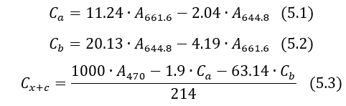
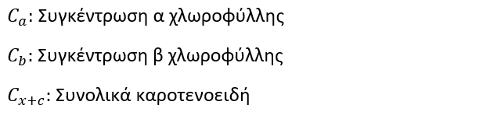

14
15
17
18
19
20
1 pH
16
2 Αναλογία και HPH
3 Διατηρησιμότητα
4 ΚΥΕ
Μέτρηση Ελαίου
Τυπολόγιο
Μεθοδολογία
Ζύγιση 50 mg ξηρών καψουλών
Ολικό
Απορρόφηση Καρβακρόλης
Απορρόφηση Συνολικών Καροτενοειδών
Διερεύνηση επίδρασης pH στην ενθυλάκωση
Διερεύνηση αναλογίας μάζας ελαίου-κυττάρων και συνθηκών HPH
Μελέτη Διατηρησιμότητας
Μελέτη Αξιοποίησης Κυτταρικών Υπολειμμάτων Εκχύλισης (ΚΥΕ) Πρωτεϊνών
Γενικά
Μέτρηση ολικού και επιφανειακού ελαίου για ποσοτικοποίηση αποτελεσμάτων
Για έλαιο ρίγανης μετρήθηκε καρβακρόλη, για λυκοπένιο ολικά καροτενοειδή
Έλαιο ρίγανης χρησιμοποιήθηκε αυτούσιο, λυκοπένιο αραιώθηκε σε ηλιέλαιο, τελικής συγκέντρωσης 0.05% w/v
Για έλαιο ρίγανης πολικός διαλύτης αιθανόλη, για λυκοπένιο ακετόνη
Αιώρημα:
6% Chlorella
(6% έλαιο)
8.9% πολικού διαλύτη
Αιώρημα:
2.5% Chlorella
Σε ρυθμιστικό pH 10 Na₂CO₃-NaHCO₃
Προσθήκη ελαίου αναλογίας
2/4, 3/4, 4/4
Ρύθμιση pH
5-12
Προσθήκη Ελαίου
Ανάδευση:
2 h, 30°C, 170 rpm
HSH:
10 min, 8.5 krpm
Αιώρημα:
2.5% Chlorella
HPH:
1,4 περάσματα
400, 600, 800 bar
Ρύθμιση pH
13
Εκχύλιση:
6 h, 40°C
50 mg ξηρού σε
0.5 mL νερό
Προσθήκη 4.5 mL πολικού διαλύτη
60 sec Vortex
30 min επώαση σε ηρεμία
Φυγοκέντριση:
10 min, 12 kG
Αποθήκευση
10°C, 20°C, 30°C, 50°C
Δειγματοληψία:
Έλαιο Ρίγανης 15 d
Λυκοπένιο 30 d
Φυγοκέντριση:
10 min, 8 kG
Λυοφιλίωση:
72 h, -52 °C, 0.08 bar
HPH:
1, 2, 4 περάσματα
200, 300, 400, 600, 800 bar
Κοσκίνισμα:
350 μm
Λυοφιλίωση:
72 h, -52 °C, 0.08 bar
Φυγοκέντριση:
8 min, 10 kG
Κοσκίνισμα:
350 μm
Λυοφιλίωση:
72 h, -52 °C, 0.08 bar
Φυγοκέντριση:
8 min, 10 kG
Φωτομέτρηση
Παρασκευή Κορεσμένων δ/των Αλάτων
RH 43.14%-98.18%
Επιφανειακό
Κοσκίνισμα:
350 μm
Φορτίο Ενθυλάκωσης
Αποδοτικότητα Ενθυλάκωσης
50 mg ξηρού σε
5 mL Εξάνιο
Ήπια ανακίνηση δια χειρός
Μήκη κύματος
Καρβακρόλη: 277 nm
Λυκοπένιο: 470/661.6/644.8 nm
Notes:
Η μεθοδολογία που ακολουθήθηκε είχε την εξής δομή…
Αρχικά διεξήχθη διερεύνηση της επίδρασης του pH, ακολουθούμενη από της αναλογίας μάζαας ελαίου-κυττάρων και συνθηκών HPH. Στη συνέχεια μελετήθηκε η διατηρησιμότητα και η αξιοποίηση των ΚΥΕ
Η ποσοτικοποίηση των αποτελεσμάτων έγινε με μέτρηση του ολικού και επιφανειακού ελαίου.
Για το έλαιο ρίγανης μετρήθηκε η Καρβακρόλη καθώς αποτελεί περίπου το 80% της κατά βάρος περιεκτικότητας, ενώ τα ολικά καροτενοειδή ισούνται πρακτικά με το λυκοπένιο, καθώς η ποσότητά τους στο μικροφύκος είναι αμελητέα συγκριτικά με την προστιθέμενη σε αυτό.

Slide 24
14
17
18
20
15
19
1 pH
16
2 Αναλογία και HPH
3 Διατηρησιμότητα
4 ΚΥΕ
Μέτρηση Ελαίου
Τυπολόγιο
Μεθοδολογία
Ζύγιση 50 mg ξηρών καψουλών
Ολικό
Απορρόφηση Καρβακρόλης
Απορρόφηση Συνολικών Καροτενοειδών
Διερεύνηση επίδρασης pH στην ενθυλάκωση
Διερεύνηση αναλογίας μάζας ελαίου-κυττάρων και συνθηκών HPH
Μελέτη Διατηρησιμότητας
Μελέτη Αξιοποίησης Κυτταρικών Υπολειμμάτων Εκχύλισης (ΚΥΕ) Πρωτεϊνών
Γενικά
Μέτρηση ολικού και επιφανειακού ελαίου για ποσοτικοποίηση αποτελεσμάτων
Για έλαιο ρίγανης μετρήθηκε καρβακρόλη, για λυκοπένιο ολικά καροτενοειδή
Έλαιο ρίγανης χρησιμοποιήθηκε αυτούσιο, λυκοπένιο αραιώθηκε σε ηλιέλαιο, τελικής συγκέντρωσης 0.05% w/v
Για έλαιο ρίγανης πολικός διαλύτης αιθανόλη, για λυκοπένιο ακετόνη
Αιώρημα:
6% Chlorella
(6% έλαιο)
8.9% πολικού διαλύτη
Αιώρημα:
2.5% Chlorella
Σε ρυθμιστικό pH 10 Na₂CO₃-NaHCO₃
Προσθήκη ελαίου αναλογίας
2/4, 3/4, 4/4
Ρύθμιση pH
5-12
Προσθήκη Ελαίου
Ανάδευση:
2 h, 30°C, 170 rpm
HSH:
10 min, 8.5 krpm
Αιώρημα:
2.5% Chlorella
HPH:
1,4 περάσματα
400, 600, 800 bar
Ρύθμιση pH
13
Εκχύλιση:
6 h, 40°C
50 mg ξηρού σε
0.5 mL νερό
Προσθήκη 4.5 mL πολικού διαλύτη
60 sec Vortex
30 min επώαση σε ηρεμία
Φυγοκέντριση:
10 min, 12 kG
Αποθήκευση
10°C, 20°C, 30°C, 50°C
Δειγματοληψία:
Έλαιο Ρίγανης 14 d
Λυκοπένιο 30 d
Φυγοκέντριση:
10 min, 8 kG
Λυοφιλίωση:
72 h, -52 °C, 0.08 bar
HPH:
1, 2, 4 περάσματα
200, 300, 400, 600, 800 bar
Κοσκίνισμα:
350 μm
Λυοφιλίωση:
72 h, -52 °C, 0.08 bar
Φυγοκέντριση:
8 min, 10 kG
Κοσκίνισμα:
350 μm
Λυοφιλίωση:
72 h, -52 °C, 0.08 bar
Φυγοκέντριση:
8 min, 10 kG
Φωτομέτρηση
Παρασκευή Κορεσμένων δ/των Αλάτων
RH 43.14%-98.18%
Επιφανειακό
Κοσκίνισμα:
350 μm
Φορτίο Ενθυλάκωσης
Αποδοτικότητα Ενθυλάκωσης
50 mg ξηρού σε
5 mL Εξάνιο
Ήπια ανακίνηση δια χειρός
Μήκη κύματος
Καρβακρόλη: 277 nm
Λυκοπένιο: 470/661.6/644.8 nm
Notes:
Κατά τη μελέτη του pH ρυθμίστηκε σε κάθε αιώρημα Χλορελλα το εκάστωτε pH, στο διάλυμα προστέθηκε έλαιο και έγινε ανάδευση για 2 ώρες στους 30 βαθμούς. Στην συνέχεια το ίζημα παραλήφθηκε με φυγοκέντριση, υπέστη ξήρανση με λυοφιλίωση και οι τελικές κάψουλες παραλήφθηκαν με κοσκίνισμα.

Slide 25
15
14
17
18
19
20
1 pH
16
2 Αναλογία και HPH
3 Διατηρησιμότητα
4 ΚΥΕ
Μέτρηση Ελαίου
Τυπολόγιο
Μεθοδολογία
Ζύγιση 50 mg ξηρών καψουλών
Ολικό
Απορρόφηση Καρβακρόλης
Απορρόφηση Συνολικών Καροτενοειδών
Διερεύνηση επίδρασης pH στην ενθυλάκωση
Διερεύνηση αναλογίας μάζας ελαίου-κυττάρων και συνθηκών HPH
Μελέτη Διατηρησιμότητας
Μελέτη Αξιοποίησης Κυτταρικών Υπολειμμάτων Εκχύλισης (ΚΥΕ) Πρωτεϊνών
Γενικά
Μέτρηση ολικού και επιφανειακού ελαίου για ποσοτικοποίηση αποτελεσμάτων
Για έλαιο ρίγανης μετρήθηκε καρβακρόλη, για λυκοπένιο ολικά καροτενοειδή
Έλαιο ρίγανης χρησιμοποιήθηκε αυτούσιο, λυκοπένιο αραιώθηκε σε ηλιέλαιο, τελικής συγκέντρωσης 0.05% w/v
Για έλαιο ρίγανης πολικός διαλύτης αιθανόλη, για λυκοπένιο ακετόνη
Αιώρημα:
6% Chlorella
(6% έλαιο)
8.9% πολικού διαλύτη
Αιώρημα:
2.5% Chlorella
Σε ρυθμιστικό pH 10 Na₂CO₃-NaHCO₃
Προσθήκη ελαίου αναλογίας
2/4, 3/4, 4/4
Ρύθμιση pH
5-12
Προσθήκη Ελαίου
Ανάδευση:
2 h, 30°C, 170 rpm
HSH:
10 min, 8.5 krpm
Αιώρημα:
2.5% Chlorella
HPH:
1,4 περάσματα
400, 600, 800 bar
Ρύθμιση pH
13
Εκχύλιση:
6 h, 40°C
50 mg ξηρού σε
0.5 mL νερό
Προσθήκη 4.5 mL πολικού διαλύτη
60 sec Vortex
30 min επώαση σε ηρεμία
Φυγοκέντριση:
10 min, 12 kG
Αποθήκευση
10°C, 20°C, 30°C, 50°C
Δειγματοληψία:
Έλαιο Ρίγανης 14 d
Λυκοπένιο 30 d
Φυγοκέντριση:
10 min, 8 kG
Λυοφιλίωση:
72 h, -52 °C, 0.08 bar
HPH:
1, 2, 4 περάσματα
200, 300, 400, 600, 800 bar
Κοσκίνισμα:
350 μm
Λυοφιλίωση:
72 h, -52 °C, 0.08 bar
Φυγοκέντριση:
8 min, 10 kG
Κοσκίνισμα:
350 μm
Λυοφιλίωση:
72 h, -52 °C, 0.08 bar
Φυγοκέντριση:
8 min, 10 kG
Φωτομέτρηση
Παρασκευή Κορεσμένων δ/των Αλάτων
RH 43.14%-98.18%
Επιφανειακό
Κοσκίνισμα:
350 μm
Φορτίο Ενθυλάκωσης
Αποδοτικότητα Ενθυλάκωσης
50 mg ξηρού σε
5 mL Εξάνιο
Ήπια ανακίνηση δια χειρός
Μήκη κύματος
Καρβακρόλη: 277 nm
Λυκοπένιο: 470/661.6/644.8 nm
Notes:
Ομοίως για τη μελέτη αναλογίας μάζας ελαίου-κυττάρων και τις συνθήκες της HPH παρασκευάστηκε αιώρημα σε ρυθμιστικό διάλυμα pH10, στο οποόιο προστέθηκε έλαιο στην εκάστωτε αναλογία και ομογενοποιήθηκε αρχικά σε υψηλή ταχύτητα. Στη συνέχεια ακολούθησε ομογενοποίηση υψηλής πίεσης στις εκάστωτε συνθήκες, φυγοκέντρηση, λυοφιλίωση και κοσκίνισμα.

Slide 26
17
18
20
14
19
16
2 Αναλογία και HPH
3 Διατηρησιμότητα
4 Κυτταρικά Υπολείμματα Εκχύλισης
Μέτρηση Ελαίου
Τυπολόγιο
Μεθοδολογία
Ζύγιση 50 mg ξηρών καψουλών
Ολικό
Απορρόφηση Καρβακρόλης
Απορρόφηση Συνολικών Καροτενοειδών
Διερεύνηση επίδρασης pH στην ενθυλάκωση
Διερεύνηση αναλογίας μάζας ελαίου-κυττάρων και συνθηκών HPH
Μελέτη Διατηρησιμότητας
Μελέτη Αξιοποίησης Κυτταρικών Υπολειμμάτων Εκχύλισης (ΚΥΕ) Πρωτεϊνών
Γενικά
Μέτρηση ολικού και επιφανειακού ελαίου για ποσοτικοποίηση αποτελεσμάτων
Για έλαιο ρίγανης μετρήθηκε καρβακρόλη, για λυκοπένιο ολικά καροτενοειδή
Έλαιο ρίγανης χρησιμοποιήθηκε αυτούσιο, λυκοπένιο αραιώθηκε σε ηλιέλαιο, τελικής συγκέντρωσης 0.05% w/v
Για έλαιο ρίγανης πολικός διαλύτης αιθανόλη, για λυκοπένιο ακετόνη
Αιώρημα:
2.5% Chlorella
Σε ρυθμιστικό pH 10 Na₂CO₃-NaHCO₃
Προσθήκη ελαίου αναλογίας
2/4, 3/4, 4/4
HSH:
10 min, 8.5 krpm
Αιώρημα:
2.5% Chlorella
HPH:
1,4 περάσματα
400, 600, 800 bar
Ρύθμιση pH
13
Εκχύλιση:
6 h, 40°C
50 mg ξηρού σε
0.5 mL νερό
Προσθήκη 4.5 mL πολικού διαλύτη
60 sec Vortex
30 min επώαση σε ηρεμία
Φυγοκέντριση:
10 min, 12 kG
Αποθήκευση
10°C, 20°C, 30°C, 50°C
Δειγματοληψία:
Έλαιο Ρίγανης 14 d
Λυκοπένιο 30 d
Λυοφιλίωση:
72 h, -52 °C, 0.08 bar
HPH:
1, 2, 4 περάσματα
200, 300, 400, 600, 800 bar
Λυοφιλίωση:
72 h, -52 °C, 0.08 bar
Φυγοκέντριση:
8 min, 10 kG
Φυγοκέντριση:
8 min, 10 kG
Κοσκίνισμα:
350 μm
Φωτομέτρηση
Παρασκευή Κορεσμένων δ/των Αλάτων
RH 43.14%-98.18%
Επιφανειακό
Κοσκίνισμα:
350 μm
Φορτίο Ενθυλάκωσης
Αποδοτικότητα Ενθυλάκωσης
50 mg ξηρού σε
5 mL Εξάνιο
Ήπια ανακίνηση δια χειρός
Μήκη κύματος
Καρβακρόλη: 277 nm
Λυκοπένιο: 470/661.6/644.8 nm
Notes:
Κατά τη μελέτη διατηρησιμότητας φιαλίδια που περιείχαν ξηρές κάψουλες τοποθετήθηκαν σε σφραγισμένα γυάλινα δοχεία σε θερμοκρασιακό εύρος 10 έως 50 βαθμούς. Κάθε δοχείο περιείχε επίσης κορεσμένο διάλυμα διαφορετικών αλάτων, το οποίο σε συνδυασμό με την εκάστοτε θερμοκρασία επιτύγχανε συνθήκες σχετικής υγρασίας από 43 έως 98%.
Για το έλαιο ρίγανης η δειγματοληψία διήρκησε 14 ημέρες ενώ για το λυκοπένιο 30.

Slide 27
17
18
19
20
3 Διατηρησιμότητα
14
Μέτρηση Ελαίου
Τυπολόγιο
4 Κυτταρικά Υπολείμματα Εκχύλισης
Μεθοδολογία
Ζύγιση 50 mg ξηρών καψουλών
Ολικό
Απορρόφηση Καρβακρόλης
Απορρόφηση Συνολικών Καροτενοειδών
Διερεύνηση επίδρασης pH στην ενθυλάκωση
Διερεύνηση αναλογίας μάζας ελαίου-κυττάρων και συνθηκών HPH
Μελέτη Διατηρησιμότητας
Μελέτη Αξιοποίησης Κυτταρικών Υπολειμμάτων Εκχύλισης (ΚΥΕ) Πρωτεϊνών
Γενικά
Μέτρηση ολικού και επιφανειακού ελαίου για ποσοτικοποίηση αποτελεσμάτων
Για έλαιο ρίγανης μετρήθηκε καρβακρόλη, για λυκοπένιο ολικά καροτενοειδή
Έλαιο ρίγανης χρησιμοποιήθηκε αυτούσιο, λυκοπένιο αραιώθηκε σε ηλιέλαιο, τελικής συγκέντρωσης 0.05% w/v
Για έλαιο ρίγανης πολικός διαλύτης αιθανόλη, για λυκοπένιο ακετόνη
Αιώρημα:
2.5% Chlorella
HPH:
1,4 περάσματα
400, 600, 800 bar
Ρύθμιση pH
13
Εκχύλιση:
6 h, 40°C
50 mg ξηρού σε
0.5 mL νερό
Προσθήκη 4.5 mL πολικού διαλύτη
60 sec Vortex
30 min επώαση σε ηρεμία
Φυγοκέντριση:
10 min, 12 kG
Αποθήκευση
10°C, 20°C, 30°C, 50°C
Δειγματοληψία:
Έλαιο Ρίγανης 14 d
Λυκοπένιο 30 d
Κοσκίνισμα:
350 μm
Λυοφιλίωση:
72 h, -52 °C, 0.08 bar
Φυγοκέντριση:
8 min, 10 kG
Φωτομέτρηση
Παρασκευή Κορεσμένων δ/των Αλάτων
RH 43.14%-98.18%
Επιφανειακό
Φορτίο Ενθυλάκωσης
Αποδοτικότητα Ενθυλάκωσης
50 mg ξηρού σε
5 mL Εξάνιο
Ήπια ανακίνηση δια χειρός
Μήκη κύματος
Καρβακρόλη: 277 nm
Λυκοπένιο: 470/661.6/644.8 nm
Notes:
Τέλος για την εκχύλιση των πρωτεϊνών αιώρημα Χλορέλα διήλθε στις εκάστωτε πιέσεις από HPH, το pH του ρυθμίστηκε στο 13 και έλαβε χώρα εκχύλιση για 6 ώρες σε θερμοκρασία 40 βαθμών. Η παραλαβή του ΚΥΕ έγινε με φυγοκέντριση, λυοφιλίωση και κοσκίνισμα.
Η επακόλουθη ενθυλάκωση των ελαίων έγινε με τον ίδιο τρόπο όπως προηγουμένως, πλην της HPH για δεύτερη φορά.

Slide 28
18
20
4 Κυτταρικά Υπολείμματα Εκχύλισης
19
Τυπολόγιο
Μέτρηση Ελαίου
Μεθοδολογία
Ολικό
Απορρόφηση Καρβακρόλης
Απορρόφηση Συνολικών Καροτενοειδών
Διερεύνηση επίδρασης pH στην ενθυλάκωση
Διερεύνηση αναλογίας μάζας ελαίου-κυττάρων και συνθηκών HPH
Μελέτη Διατηρησιμότητας
Μελέτη Αξιοποίησης Κυτταρικών Υπολειμμάτων Εκχύλισης (ΚΥΕ) Πρωτεϊνών
Γενικά
Μέτρηση ολικού και επιφανειακού ελαίου για ποσοτικοποίηση αποτελεσμάτων
Για έλαιο ρίγανης μετρήθηκε καρβακρόλη, για λυκοπένιο ολικά καροτενοειδή
Έλαιο ρίγανης χρησιμοποιήθηκε αυτούσιο, λυκοπένιο αραιώθηκε σε ηλιέλαιο, τελικής συγκέντρωσης 0.05% w/v
Για έλαιο ρίγανης πολικός διαλύτης αιθανόλη, για λυκοπένιο ακετόνη
Αιώρημα:
2.5% Chlorella
HPH:
1,4 περάσματα
400, 600, 800 bar
Ρύθμιση pH
13
Εκχύλιση:
6 h, 40°C
50 mg ξηρού σε
0.5 mL νερό
Προσθήκη 4.5 mL πολικού διαλύτη
60 sec Vortex
30 min επώαση σε ηρεμία
Φυγοκέντριση:
10 min, 12 kG
Κοσκίνισμα:
350 μm
Λυοφιλίωση:
72 h, -52 °C, 0.08 bar
Φυγοκέντριση:
8 min, 10 kG
Φωτομέτρηση
Επιφανειακό
Φορτίο Ενθυλάκωσης
Αποδοτικότητα Ενθυλάκωσης
50 mg ξηρού σε
5 mL Εξάνιο
Ήπια ανακίνηση δια χειρός
Μήκη κύματος
Καρβακρόλη: 277 nm
Λυκοπένιο: 470/661.6/644.8 nm
Notes:
Η μέτρηση ολικού ελαίου έγινε με τον εκάστωτε πολικό διαλύτη σε ενυδατωμένες κάψουλες, ενώ η μέτρηση του επιφανειακού έγινε με εξάνιο σε ξηρό υλικό.

Slide 29
20
19
14
Μέτρηση Ελαίου
Τυπολόγιο
Μεθοδολογία
Ολικό
Απορρόφηση Καρβακρόλης
Απορρόφηση Συνολικών Καροτενοειδών
Διερεύνηση επίδρασης pH στην ενθυλάκωση
Διερεύνηση αναλογίας μάζας ελαίου-κυττάρων και συνθηκών HPH
Μελέτη Διατηρησιμότητας
Μελέτη Αξιοποίησης Κυτταρικών Υπολειμμάτων Εκχύλισης (ΚΥΕ) Πρωτεϊνών
Γενικά
Μέτρηση ολικού και επιφανειακού ελαίου για ποσοτικοποίηση αποτελεσμάτων
Για έλαιο ρίγανης μετρήθηκε καρβακρόλη, για λυκοπένιο ολικά καροτενοειδή
Έλαιο ρίγανης χρησιμοποιήθηκε αυτούσιο, λυκοπένιο αραιώθηκε σε ηλιέλαιο, τελικής συγκέντρωσης 0.05% w/v
Για έλαιο ρίγανης πολικός διαλύτης αιθανόλη, για λυκοπένιο ακετόνη
50 mg ξηρού σε
0.5 mL νερό
Προσθήκη 4.5 mL πολικού διαλύτη
60 sec Vortex
30 min επώαση σε ηρεμία
Φυγοκέντριση:
10 min, 12 kG
Φωτομέτρηση
Επιφανειακό
Φορτίο Ενθυλάκωσης
Αποδοτικότητα Ενθυλάκωσης
50 mg ξηρού σε
5 mL Εξάνιο
Ήπια ανακίνηση δια χειρός
Μήκη κύματος
Καρβακρόλη: 277 nm
Λυκοπένιο: 470/661.6/644.8 nm
Notes:
Σε αυτή την διαφάνεια παρατίθενται η καμπύλη απορρόφησης της καρβακρόλης και ο βιβλιογραφικός τύπος για την μέτρηση των καροτενοειδών που χρησιμοποιήθηκαν.
Βιβλιογραφικά το φορτίο ενθυλάκωσης σε κάψουλες-κύτταρα υπολογίζεται ως η διαφορά μάζας ολικού και επιφανειακού ελαίου προς την συνολική μάζα των ξηρών καψουλών. Αυτό γίνεται καθώς αυτού του είδους τα επικαλυπτικά υλικά λόγω της φύσης του κυτταρικού τοιχώματος συγκρατούν με ασθενείς δεσμούς έλαιο στην επιφάνεια τους, το οποίο όμως δεν θεωρείται ενθυλακωμένο αφού είναι εκτεθειμένο στο περιβάλλον.
Αντίστοιχα η αποδοτικότητα υπολογίζεται ως η μάζα ενθυλακωμένου ελαίου προς την μάζα ελαίου που χρησιμοποιήθηκε στη διεργασία.

Slide 30
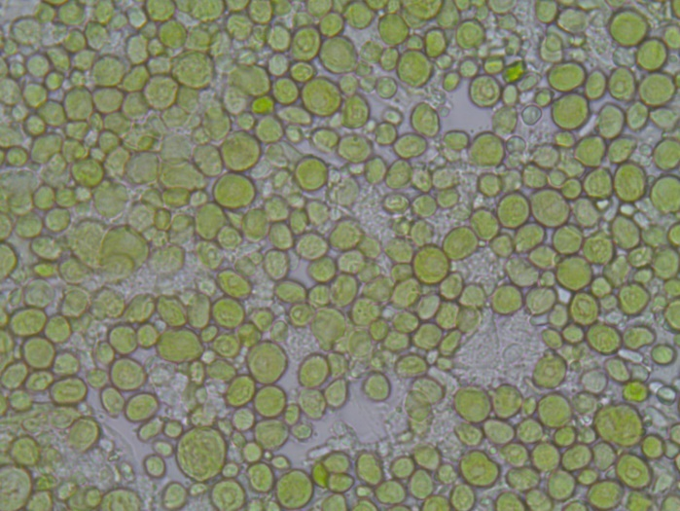
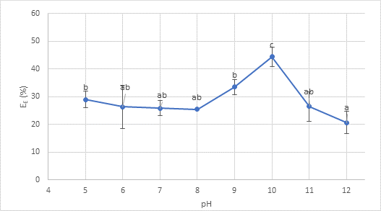
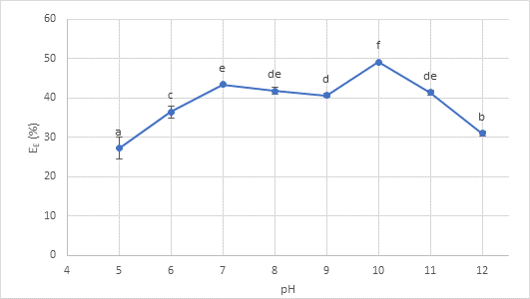
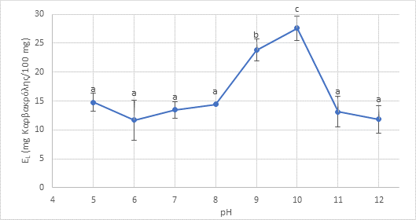
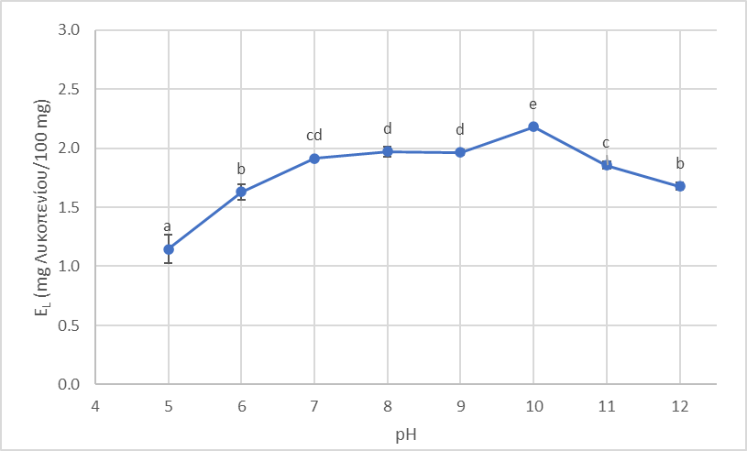
Αποτελέσματα
A
Β
22
1 pH
21
1 pH
Αποδοτικότητα Καρβακρόλης
Αποδοτικότητα Λυκοπενίου
Φορτίο Καρβακρόλης
Φορτίο Λυκοπενίου
Σταδιακή αύξηση μέχρι επίτευξης μεγίστου, λόγω αύξησης διαπερατότητας μεμβράνης
Έπειτα απότομη μείωση λόγω απελευθερώσεις πρωτεϊνών και ιονισμού των μορίων τους
Διαφορετική ένταση διακυμάνσεων λόγω Mr (Καρβακρόλη: 150.2g/mol, λυκοπένιο 536.9g/mol)
Ίδια συμπεριφορά με φορτίο
Μέγιστη Αποδοτικότητα Καρβακρόλης
Μέγιστη Αποδοτικότητα Λυκοπενίου
Μέγιστο Φορτίο Καρβακρόλης
Μέγιστο Φορτίο Λυκοπενίου
44.42 ± 3.45% σε pH 10
49.12 ± 0.84% σε pH 10
27.58 ± 2.14 mg/100mg σε pH 10
2.18 ± 0.01 mg /100 mg σε pH 10
Notes:
Από αυτά προέκυψαν τα εξής αποτελέσματα.

Slide 31
Αποτελέσματα
A
Β
22
1 pH
21
1 pH
Αποδοτικότητα Καρβακρόλης
Αποδοτικότητα Λυκοπενίου
Φορτίο Καρβακρόλης
Φορτίο Λυκοπενίου
Σταδιακή αύξηση μέχρι επίτευξης μεγίστου, λόγω αύξησης διαπερατότητας μεμβράνης
Έπειτα απότομη μείωση λόγω απελευθερώσεις πρωτεϊνών και ιονισμού των μορίων τους
Διαφορετική ένταση διακυμάνσεων λόγω Mr (Καρβακρόλη: 150.2g/mol, λυκοπένιο 536.9g/mol)
Ίδια συμπεριφορά με φορτίο
Μέγιστη Αποδοτικότητα Καρβακρόλης
Μέγιστη Αποδοτικότητα Λυκοπενίου
Μέγιστο Φορτίο Καρβακρόλης
Μέγιστο Φορτίο Λυκοπενίου
44.42 ± 3.45% σε pH 10
49.12 ± 0.84% σε pH 10
27.58 ± 2.14 mg/100mg σε pH 10
2.18 ± 0.01 mg /100 mg σε pH 10
Notes:
Κατά την μελέτη του φορτίου ενθυλάκωσης συναρτήσει του pH παρατηρήθηκε σταδιακή αύξηση μέχρι επίτευξης μεγίστου, λόγω αύξησης διαπερατότητας μεμβράνης, και έπειτα απότομη μείωση λόγω απελευθερώσεις πρωτεϊνών και ιονισμού των μορίων τους.
Από τα διαγράμματα φαίνεται η συμπεριφορά της καμπύλης της καρβακρόλης να παρουσιάζει εντονότερες διακυμάνσεις. Αυτές οφείλονται στο σχεδόν 3 φορές μικρότερο μέγεθός της έναντι του λυκοπενίου, με αποτέλεσμα την μεγαλύτερη ευκολία να εισέλθει στα κύτταρα.

Slide 32
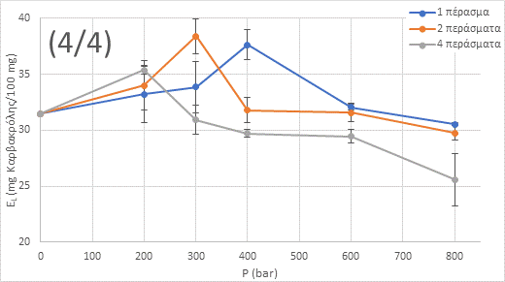
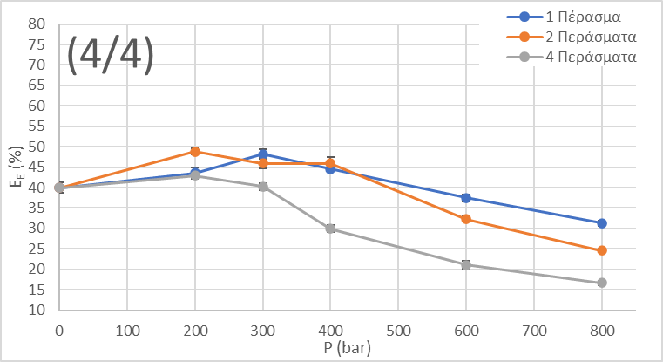
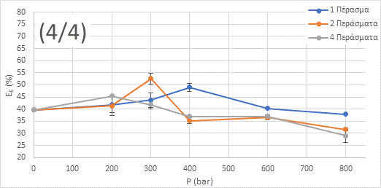
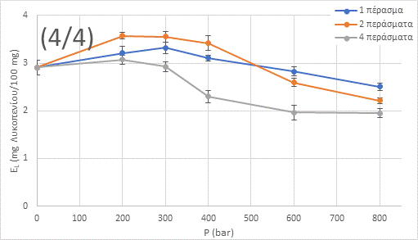
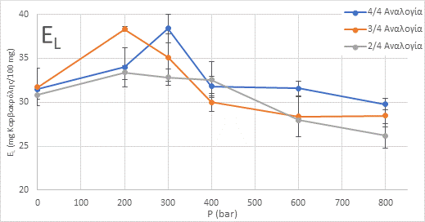
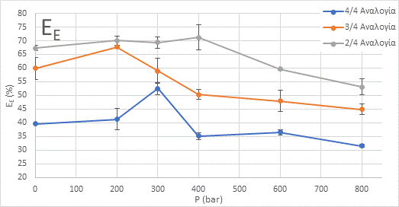
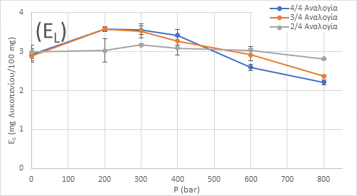
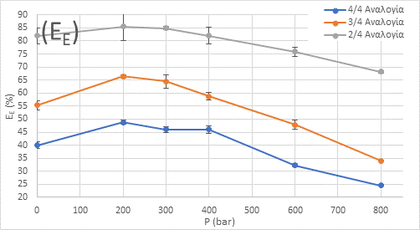
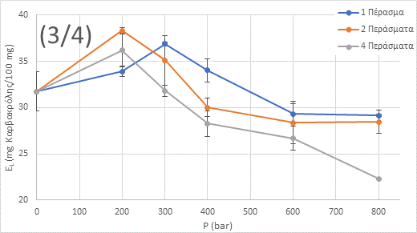
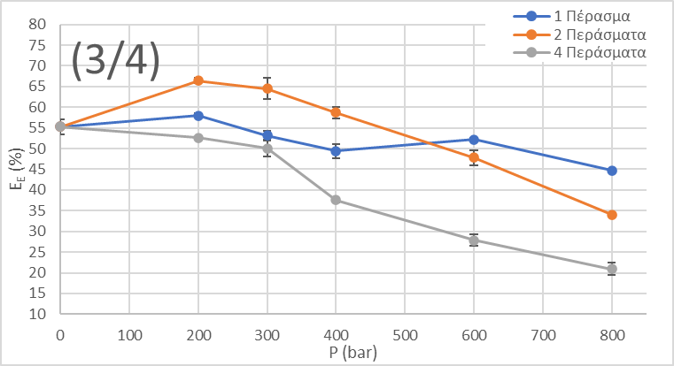
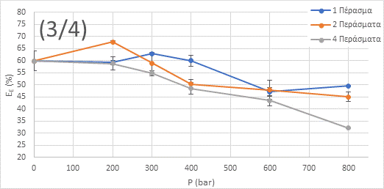
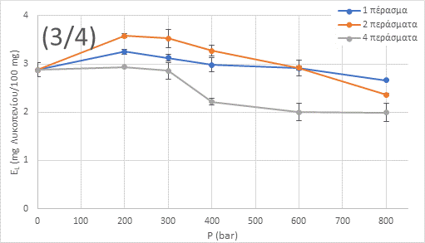
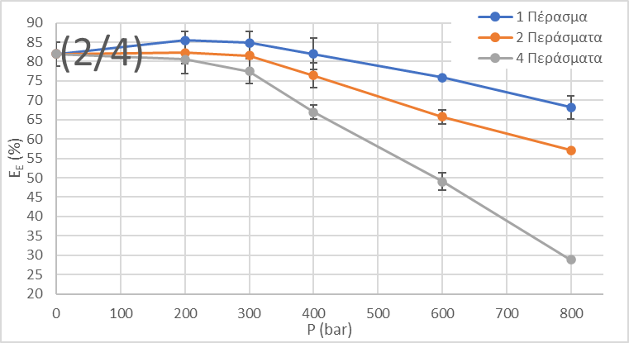
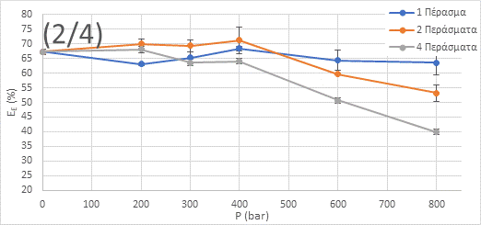
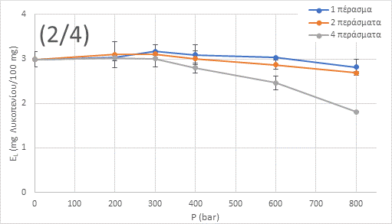
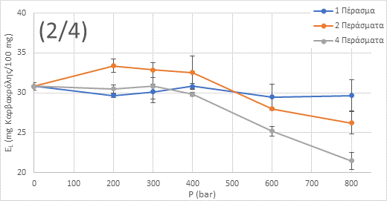
Αποτελέσματα
A
Β
A
Β
Γ
Δ
24
23
22
26
2 Αναλογία και HPH
2 Αναλογία και HPH
21
25
1 pH
1 pH
2 Αναλογία και HPH-Καρβακρόλη
2 Αναλογία και HPH-Λυκοπένιο
Αποδοτικότητα Καρβακρόλης
Αποδοτικότητα Λυκοπενίου
Φορτίο Καρβακρόλης
Φορτίο Λυκοπενίου
Φορτίο Καρβακρόλης
Φορτίο Λυκοπενίου
Αποδοτικότητα Καρβακρόλης
Αποδοτικότητα Λυκοπενίου
Βέλτιστες συνθήκες όπως παρατηρήθηκαν στα 2 περάσματα
Βέλτιστες συνθήκες όπως παρατηρήθηκαν στα 2 περάσματα
Αρχικά αύξηση λόγω επίδρασης μερικής διάτρησης κυττάρων στην διαπερατότητα
Έπειτα μείωση λόγω εκτεταμένης υποβάθμισης δομής κυττάρων
Βελτιστοποίηση ενθυλάκωσης κατά την ισορροπία των δυο φαινομένων
Αύξηση περασμάτων οδηγεί σε εκτεταμένη καταπόνηση και εμφάνιση μεγίστου σε χαμηλότερες πιέσεις
Παρόμοια συμπεριφορά με φορτίο.
Αύξηση καθώς μειώνεται η αναλογία ελαίου-κυττάρων.
Μειωμένη επίδραση της HPH για χαμηλές αναλογίες.
Σταδιακή αύξηση μέχρι επίτευξης μεγίστου, λόγω αύξησης διαπερατότητας μεμβράνης
Έπειτα απότομη μείωση λόγω απελευθερώσεις πρωτεϊνών και ιονισμού των μορίων τους
Διαφορετική ένταση διακυμάνσεων λόγω Mr (Καρβακρόλη: 150.2g/mol, λυκοπένιο 536.9g/mol)
Για 3/4-200/2 Φορτίο: 3.58 ± 0.05 mg/100mg, 24.28% αύξηση vs control
Αποδοτικότητα: 66.39 ± 0.64%, 20.11% αύξηση vs control
Ίδια συμπεριφορά με φορτίο
Για 3/4-200/2: Φορτίο: 38.32 ± 0.29 mg/100mg, 20.75% αύξηση vs control Αποδοτικότητα: 67.76 ± 0.51%, 13.17% αύξηση vs control
Μέγιστο Φορτίο Καρβακρόλης
Μέγιστο Φορτίο Λυκοπενίου
Μέγιστη Αποδοτικότητα Καρβακρόλης
Μέγιστη Αποδοτικότητα Λυκοπενίου
Σύγκριση με Βιβλιογραφία:
Αιθέριο έλαιο ρίγανης σε κύτταρα Chlorella: 22.29 mg/100mg (Dimopoulos et al., 2021)
Καθαρή καρβακρόλη σε κύτταρα μαγιάς: 60 mg /100mg (da Silva Lima et al., 2017)
Αιθέριο έλαιο μέντας σε κύτταρα μαγιάς: 36 mg/100mg (Kavetsou et al., 2019)
Σύγκριση με Βιβλιογραφία:
Καθαρό Λυκοπένιο σε κύτταρα Chlorella με χρήση Tween80: 13.06 mg/100mg, απόδοση 96.31% (Pu & Tang, 2017)
Καθαρό β-καροτένιο σε τροποποιημένο άμυλο κουκουναριού: απόδοση 74.77% (Spada et al., 2012)
Καθαρό β-καροτένιο σε κύτταρα ζύμης: 0.148 mg/100mg
27.58 ± 2.14 mg/100mg σε pH 10
2.18 ± 0.01 mg /100 mg σε pH 10
44.42 ± 3.45% σε pH 10
49.12 ± 0.84% σε pH 10
Notes:
Ίδια ακριβώς συμπεριφορά παρατηρήθηκε και για την αποδοτικότητα, οδηγώντας δίχως αμφιβολία στο συμπέρασμα ότι βέλτιστο pH για την διεργασία και των δύο ελαίων αποτελεί το pH 10.

Slide 33
Αποτελέσματα
Β
A
Β
Γ
Δ
22
24
23
1 pH
26
2 Αναλογία και HPH
2 Αναλογία και HPH
25
2 Αναλογία και HPH-Καρβακρόλη
2 Αναλογία και HPH-Λυκοπένιο
Αποδοτικότητα Καρβακρόλης
Αποδοτικότητα Λυκοπενίου
Αποδοτικότητα Καρβακρόλης
Αποδοτικότητα Λυκοπενίου
Φορτίο Καρβακρόλης
Φορτίο Λυκοπενίου
Βέλτιστες συνθήκες όπως παρατηρήθηκαν στα 2 περάσματα
Βέλτιστες συνθήκες όπως παρατηρήθηκαν στα 2 περάσματα
Αρχικά αύξηση λόγω επίδρασης μερικής διάτρησης κυττάρων στην διαπερατότητα
Έπειτα μείωση λόγω εκτεταμένης υποβάθμισης δομής κυττάρων
Βελτιστοποίηση ενθυλάκωσης κατά την ισορροπία των δυο φαινομένων
Αύξηση περασμάτων οδηγεί σε εκτεταμένη καταπόνηση και εμφάνιση μεγίστου σε χαμηλότερες πιέσεις
Παρόμοια συμπεριφορά με φορτίο.
Αύξηση καθώς μειώνεται η αναλογία ελαίου-κυττάρων.
Μειωμένη επίδραση της HPH για χαμηλές αναλογίες.
Ίδια συμπεριφορά με φορτίο
Για 3/4-200/2 Φορτίο: 3.58 ± 0.05 mg/100mg, 24.28% αύξηση vs control
Αποδοτικότητα: 66.39 ± 0.64%, 20.11% αύξηση vs control
Για 3/4-200/2: Φορτίο: 38.32 ± 0.29 mg/100mg, 20.75% αύξηση vs control Αποδοτικότητα: 67.76 ± 0.51%, 13.17% αύξηση vs control
Μέγιστη Αποδοτικότητα Καρβακρόλης
Μέγιστη Αποδοτικότητα Λυκοπενίου
Σύγκριση με Βιβλιογραφία:
Αιθέριο έλαιο ρίγανης σε κύτταρα Chlorella: 22.29 mg/100mg (Dimopoulos et al., 2021)
Καθαρή καρβακρόλη σε κύτταρα μαγιάς: 60 mg /100mg (da Silva Lima et al., 2017)
Αιθέριο έλαιο μέντας σε κύτταρα μαγιάς: 36 mg/100mg (Kavetsou et al., 2019)
Σύγκριση με Βιβλιογραφία:
Καθαρό Λυκοπένιο σε κύτταρα Chlorella με χρήση Tween80: 13.06 mg/100mg, απόδοση 96.31% (Pu & Tang, 2017)
Καθαρό β-καροτένιο σε τροποποιημένο άμυλο κουκουναριού: απόδοση 74.77% (Spada et al., 2012)
Καθαρό β-καροτένιο σε κύτταρα ζύμης: 0.148 mg/100mg
44.42 ± 3.45% σε pH 10
49.12 ± 0.84% σε pH 10
Notes:
Κατά την μελέτη του φορτίου ενθυλάκωσης συναρτήσει της αναλογίας μάζας ελαίου κυττάρων και των συνθηκών κατεργασίας HPH προέκυψαν τα εξής διαγράμματα, αριστερά για την καρβακρόλη και δεξιά για το λυκοπένιο. Οι καμπύλες παρουσιάζουν αρχικά αύξηση του φορτίου σε ήπιες συνθήκες, καθώς αυξάνεται η διαπερατότητα του τοιχώματος των κυττάρων, μέχρι την επίτευξη μεγίστου, την οποία ακολουθεί σταδιακή μείωση του φορτίου. Η μείωση αυτή οφείλεται στην εκτεταμένη υποβάθμιση της δομής του κυττάρου.
Με άλλα λόγια η βελτιστοποίηση της διεργασίας επιτυγχάνεται κατά την ισορροπία των δύο αυτών φαινομένων.

Slide 34
Αποτελέσματα
A
Β
Γ
Δ
23
24
2 Αναλογία και HPH
26
2 Αναλογία και HPH
25
2 Αναλογία και HPH-Καρβακρόλη
Φορτίο Λυκοπενίου
2 Αναλογία και HPH-Λυκοπένιο
Φορτίο Καρβακρόλης
Αποδοτικότητα Καρβακρόλης
Αποδοτικότητα Λυκοπενίου
Αρχικά αύξηση λόγω επίδρασης μερικής διάτρησης κυττάρων στην διαπερατότητα
Έπειτα μείωση λόγω εκτεταμένης υποβάθμισης δομής κυττάρων
Βελτιστοποίηση ενθυλάκωσης κατά την ισορροπία των δυο φαινομένων
Αύξηση περασμάτων οδηγεί σε εκτεταμένη καταπόνηση και εμφάνιση μεγίστου σε χαμηλότερες πιέσεις
Βέλτιστες συνθήκες όπως παρατηρήθηκαν στα 2 περάσματα
Βέλτιστες συνθήκες όπως παρατηρήθηκαν στα 2 περάσματα
Παρόμοια συμπεριφορά με φορτίο.
Αύξηση καθώς μειώνεται η αναλογία ελαίου-κυττάρων.
Μειωμένη επίδραση της HPH για χαμηλές αναλογίες.
Για 3/4-200/2 Φορτίο: 3.58 ± 0.05 mg/100mg, 24.28% αύξηση vs control
Αποδοτικότητα: 66.39 ± 0.64%, 20.11% αύξηση vs control
Για 3/4-200/2: Φορτίο: 38.32 ± 0.29 mg/100mg, 20.75% αύξηση vs control Αποδοτικότητα: 67.76 ± 0.51%, 13.17% αύξηση vs control
Σύγκριση με Βιβλιογραφία:
Αιθέριο έλαιο ρίγανης σε κύτταρα Chlorella: 22.29 mg/100mg (Dimopoulos et al., 2021)
Καθαρή καρβακρόλη σε κύτταρα μαγιάς: 60 mg /100mg (da Silva Lima et al., 2017)
Αιθέριο έλαιο μέντας σε κύτταρα μαγιάς: 36 mg/100mg (Kavetsou et al., 2019)
Σύγκριση με Βιβλιογραφία:
Καθαρό Λυκοπένιο σε κύτταρα Chlorella με χρήση Tween80: 13.06 mg/100mg, απόδοση 96.31% (Pu & Tang, 2017)
Καθαρό β-καροτένιο σε τροποποιημένο άμυλο κουκουναριού: απόδοση 74.77% (Spada et al., 2012)
Καθαρό β-καροτένιο σε κύτταρα ζύμης: 0.148 mg/100mg
Notes:
Ίδια συμπεριφορά ως προς τις καμπύλες παρουσίασε και η αποδοτικότητα ενθυλάκωσης.
Επιπλέον όμως παρατηρείται μια αναμενόμενη αύξησή της όσο μειώνεται η αναλογία μάζας ελαίου-κυττάρων.
Καθώς γίνεται χρήση μικρότερης ποσότητας ελαίου είναι εύκολο να διαπεράσει μεγάλο ποσοστό του το τοίχωμα, με το φαινόμενο να ολοκληρώνεται απότομα όταν εξισορροπηθεί η συγκέντρωση του επιφανειακού με του ενθυλακωμένου. Αντίθετα στην περίπτωση των μεγαλύτερων συγκεντρώσεων παράγοντας για την ολοκλήρωση του φαινομένου της παθητικής διάχυσης είναι πιθανότατα ο κορεσμός του όγκου του κυττάρου.

Slide 35
Αποτελέσματα
Β
Γ
Δ
24
26
2 Αναλογία και HPH
25
2 Αναλογία και HPH-Καρβακρόλη
2 Αναλογία και HPH-Λυκοπένιο
Αποδοτικότητα Καρβακρόλης
Αποδοτικότητα Λυκοπενίου
Βέλτιστες συνθήκες όπως παρατηρήθηκαν στα 2 περάσματα
Βέλτιστες συνθήκες όπως παρατηρήθηκαν στα 2 περάσματα
Παρόμοια συμπεριφορά με φορτίο.
Αύξηση καθώς μειώνεται η αναλογία ελαίου-κυττάρων.
Μειωμένη επίδραση της HPH για χαμηλές αναλογίες.
Για 3/4-200/2 Φορτίο: 3.58 ± 0.05 mg/100mg, 24.28% αύξηση vs control
Αποδοτικότητα: 66.39 ± 0.64%, 20.11% αύξηση vs control
Για 3/4-200/2: Φορτίο: 38.32 ± 0.29 mg/100mg, 20.75% αύξηση vs control Αποδοτικότητα: 67.76 ± 0.51%, 13.17% αύξηση vs control
Σύγκριση με Βιβλιογραφία:
Αιθέριο έλαιο ρίγανης σε κύτταρα Chlorella: 22.29 mg/100mg (Dimopoulos et al., 2021)
Καθαρή καρβακρόλη σε κύτταρα μαγιάς: 60 mg /100mg (da Silva Lima et al., 2017)
Αιθέριο έλαιο μέντας σε κύτταρα μαγιάς: 36 mg/100mg (Kavetsou et al., 2019)
Σύγκριση με Βιβλιογραφία:
Καθαρό Λυκοπένιο σε κύτταρα Chlorella με χρήση Tween80: 13.06 mg/100mg, απόδοση 96.31% (Pu & Tang, 2017)
Καθαρό β-καροτένιο σε τροποποιημένο άμυλο κουκουναριού: απόδοση 74.77% (Spada et al., 2012)
Καθαρό β-καροτένιο σε κύτταρα ζύμης: 0.148 mg/100mg
Notes:
Βασικό κριτήριο για την επιλογή της βέλτιστης συνθήκης αποτέλεσε το φορτίο ενθυλάκωσης, και έπειτα η αποδοτικότητα. Για αυτό το λόγο παρουσιάζονται διαγράμματα με μεμονωμένες τις καμπύλες για τα 2 περάσματα από HPH, στις οποίες παρατηρούνται μέγιστες τιμές φορτίου.
Αριστερά, στο διάγραμμα του φορτίου, βλέπουμε πως μεταξύ των τιμών για αναλογία ελαίου 3/4 και 200 bar, κόκκινος κύκλος, και για αναλογία 4/4 και 300 bar, μπλε κύκλος, δεν παρουσιάζονται σημαντικές διαφορές. Αυτό όπως ειπώθηκε προηγουμένως φαίνεται να συμβαίνει λόγω κορεσμού του διαθέσιμου όγκου του κυττάρου.
Παρ όλα αυτά, λόγω της διαφοράς σε αναλογία ελαίου-κυττάρων, προκύπτουν σημαντικές διαφορές στην αποδοτικότητα της ενθυλάκωσης, όπως φαίνεται δεξιά, καθιστώντας έτσι την συνθήκη αναλογίας 3/4, πίεσης 200 bar για 2 περάσματα την βέλτιστη από αυτές που μελετήθηκαν.
Συγκεκριμένα επιτυγχάνεται φορτίο 38.52 Καρβακρόλης/100mg ξηρών, συγκρίσιμο με τις τιμές της βιβλιογραφίας για ενθυλάκωση καρβακρόλης και άλλων αιθέριων ελαίων. Η αποδοτικότητα μάλιστα ανέρχεται στα 67.76%, αρκετά υψηλό ποσοστό.

Slide 36
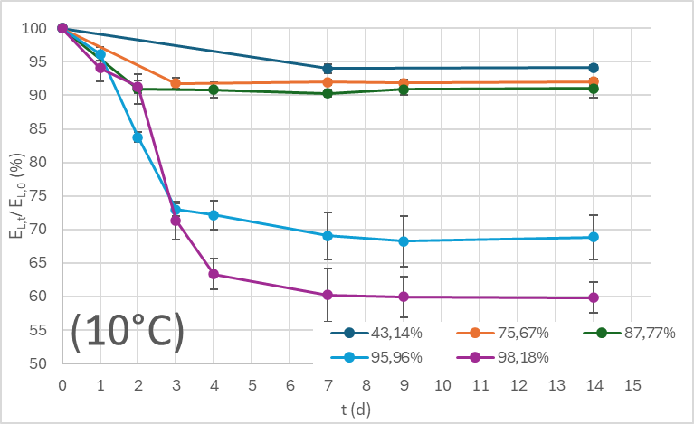
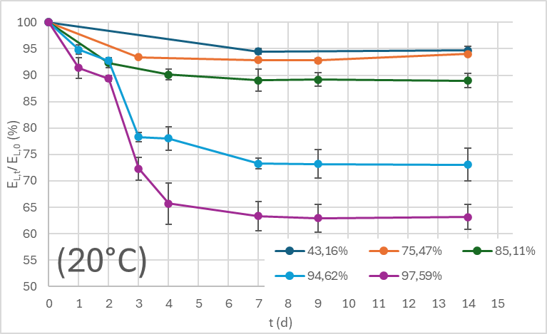
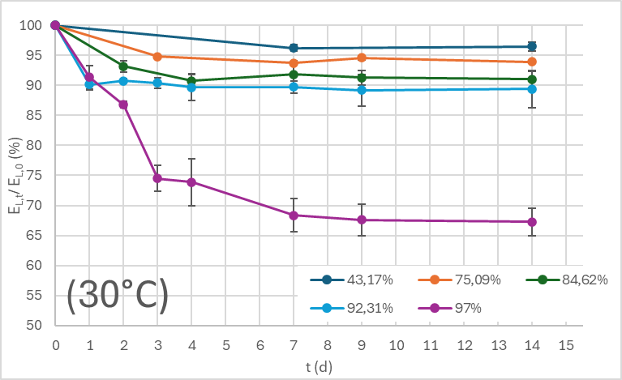
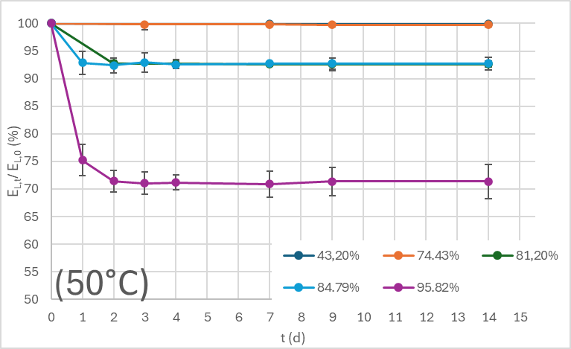
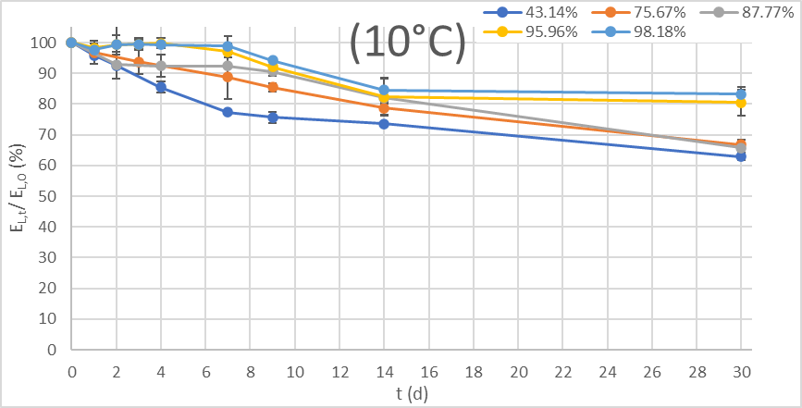
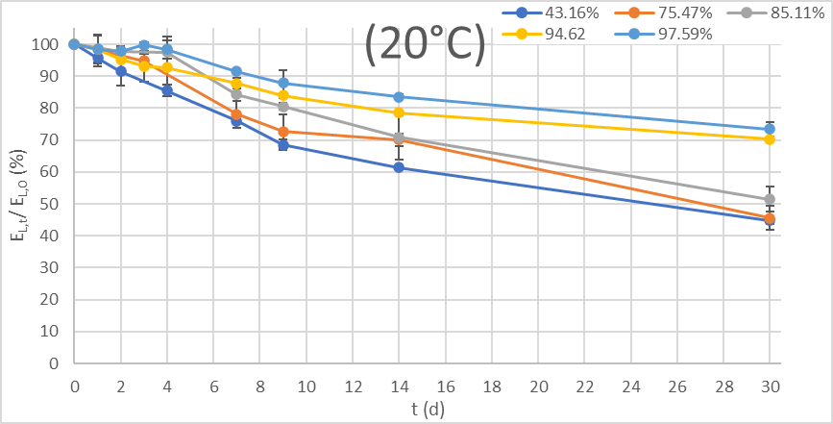
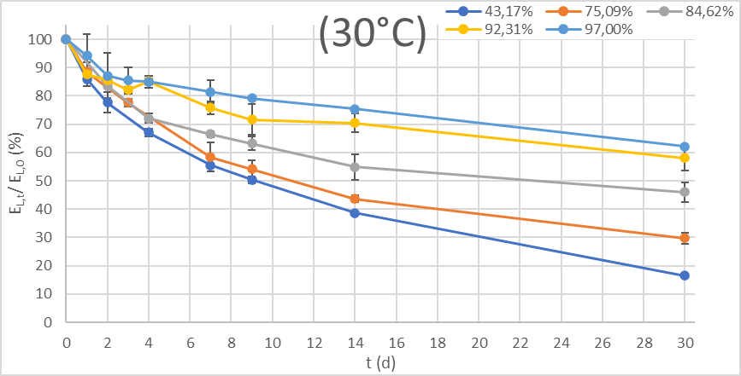







Αποτελέσματα
Γ
Δ
Α
Β
Γ
Δ
27
30
25
26
29
28
3 Διατηρησιμότητα-Καρβακρόλη
3 Διατηρησιμότητα-Λυκοπένιο
2 Αναλογία και HPH-Καρβακρόλη
2 Αναλογία και HPH-Λυκοπένιο
3 Διατηρησιμότητα-Λυκοπένιο
3 Διατηρησιμότητα-Καρβακρόλη
Ενθυλακωμένο Λυκοπένιο 30^{η} ημέρα
Βέλτιστες συνθήκες όπως παρατηρήθηκαν στα 2 περάσματα
Βέλτιστες συνθήκες όπως παρατηρήθηκαν στα 2 περάσματα
Ενθυλακωμένη Καρβακρόλη 14^{η} ημέρα
80%
80%
80%
80%
Συνθήκη Διατηρησιμότητας: 80% $E_{L,0}$
Συνθήκη Διατηρησιμότητας: 80% $E_{L,0}$
$Ενθυλακωμένη Καρβακρόλης \left(\%\right)=\frac{E_{L,t}}{E_{L,0}} ×100$
$Ενθυλακωμένο Λυκοπένιο \left(\%\right)=\frac{E_{L,t}}{E_{L,0}} ×100$
Για 3/4-200/2: Φορτίο: 38.32 ± 0.29 mg/100mg, 20.75% αύξηση vs control Αποδοτικότητα: 67.76 ± 0.51%, 13.17% αύξηση vs control
Για 3/4-200/2 Φορτίο: 3.58 ± 0.05 mg/100mg, 24.28% αύξηση vs control
Αποδοτικότητα: 66.39 ± 0.64%, 20.11% αύξηση vs control
92.31%
Αύξηση της θερμοκρασίας επηρεάζει ταχύτητα φαινομένου, όχι τελική τιμή απελευθέρωσης.
Αύξηση της RH οδηγεί σε αυξημένη απελευθέρωση του ελαίου.
Αύξηση της θερμοκρασίας προκαλεί ταχύτερη υποβάθμιση του ελαίου
Αυξημένη RH αναχαιτίζει την υποβάθμιση του, καθώς προστατεύει τα μόρια λυκοπενίου από μεταλλικά ιόντα, επιβραδύνει την αυτοοξείδωηση των λιπιδίων και ανταγωνίζεται το οξυγόνο στις ενεργές θέσεις ρόφησης.
Μέγιστες τιμές: 10°C, RH 95.96%, 80.44 ± 4.14% και 10°C, RH 98.18%, 83.19 ± 2.21%
Ελάχιστη τιμή: 50 °C, RH 43.20%, 2.35 ± 1.21% (πρακτικά μηδενικό)
Μέγιστες τιμές: 50°C, RH 43.20%, 99.88 ± 0.16% και 50°C, RH 74.43%, 99.77 ± 0.43%
Παρεμφερείς τιμές 14^{ης} ημέρας για RH<85%, ραγδαία αύξηση με μικρή μεταβολή της RH για RH>92.31%
Σύγκριση με Βιβλιογραφία:
Αιθέριο έλαιο ρίγανης σε κύτταρα Chlorella: 22.29 mg/100mg (Dimopoulos et al., 2021)
Καθαρή καρβακρόλη σε κύτταρα μαγιάς: 60 mg /100mg (da Silva Lima et al., 2017)
Αιθέριο έλαιο μέντας σε κύτταρα μαγιάς: 36 mg/100mg (Kavetsou et al., 2019)
Σύγκριση με Βιβλιογραφία:
Καθαρό Λυκοπένιο σε κύτταρα Chlorella με χρήση Tween80: 13.06 mg/100mg, απόδοση 96.31% (Pu & Tang, 2017)
Καθαρό β-καροτένιο σε τροποποιημένο άμυλο κουκουναριού: απόδοση 74.77% (Spada et al., 2012)
Καθαρό β-καροτένιο σε κύτταρα ζύμης: 0.148 mg/100mg
Για απελευθέρωση <20%: 10 °C,RH 95.96% και 98.18% για διάστημα ≥30 ημερών
Για απελευθέρωση <20%: RH<92.31% για διάστημα ≥14 ημερών
Notes:
Τα αποτελέσματα για το λυκοπένιο παρουσίασαν κάποιες διαφορές, οι οποίες οφείλονται στη δυσκολία του να εισέλθει στο κύτταρο σε σχέση με την καρβακρόλη. Παρατηρούμε πολύ μικρές διαφορές στις ήπιες κατεργασίες για αναλογία ελαίου-κυττάρων 4/4 και 3/4, ενώ όσο αναφορά την αποδοτικότητα ενθυλάκωσης οι τιμές της για την χαμηλή αναλογία ελαίου είναι της τάξης του 70-85%.
Καθώς όμως προτεραιότητα δόθηκε στην μεγιστοποίηση του φορτίου, το δίλλημα της βέλτιστης συνθήκης περιορίστηκε στις άλλες δύο αναλογίες.
Τα σημεία με το βέλτιστο φορτίο, όπως φαίνονται κυκλωμένα στα διαγράμματα, βρέθηκαν σε αναλογία 3/4 και πιέσεις 200 και 300 bar να μην παρουσιάζουν στατιστικά σημαντικές διαφορές σε φορτίο και αποδοτικότητα. Καθώς όμως η συνθήκη 200 bar είναι λίγο πιο οικονομική, εφόσον εφαρμόζεται χαμηλότερη πίεση, αλλά και ίδια με την βέλτιστη συνθήκη για την καρβακρόλη επιλέχθηκε αυτή.
Το μέγιστο φορτίο που επετεύχθη ήταν 3.58 mg Λυκοπενίου/100 mg ξηρών καψουλών με απόδοση 66.39%, παρεμφερή με αυτή της καρβακρόλης. Αν και η μέθοδος υστερεί σε σύγκριση με βιβλιογραφικές μεθόδους που χρησιμοποιούν γαλακτοματοποιητές, η χρήση τους μειώνει την βιοδιαθεσιμότητά του λυκοπενίου και αυξάνει το κόστος σε πρώτες ύλες.

Slide 37




Δ
Αποτελέσματα
Α
Β
Γ
Δ
26
30
29
2 Αναλογία και HPH-Λυκοπένιο
27
28
3 Διατηρησιμότητα-Λυκοπένιο
3 Διατηρησιμότητα-Καρβακρόλη
3 Διατηρησιμότητα-Λυκοπένιο
3 Διατηρησιμότητα-Καρβακρόλη
Βέλτιστες συνθήκες όπως παρατηρήθηκαν στα 2 περάσματα
Ενθυλακωμένο Λυκοπένιο 30^{η} ημέρα
Ενθυλακωμένη Καρβακρόλη 14^{η} ημέρα
80%
80%
80%
80%
Συνθήκη Διατηρησιμότητας: 80% $E_{L,0}$
Συνθήκη Διατηρησιμότητας: 80% $E_{L,0}$
$Ενθυλακωμένο Λυκοπένιο \left(\%\right)=\frac{E_{L,t}}{E_{L,0}} ×100$
$Ενθυλακωμένη Καρβακρόλης \left(\%\right)=\frac{E_{L,t}}{E_{L,0}} ×100$
Για 3/4-200/2 Φορτίο: 3.58 ± 0.05 mg/100mg, 24.28% αύξηση vs control
Αποδοτικότητα: 66.39 ± 0.64%, 20.11% αύξηση vs control
92.31%
Αύξηση της θερμοκρασίας προκαλεί ταχύτερη υποβάθμιση του ελαίου
Αυξημένη RH αναχαιτίζει την υποβάθμιση του, καθώς προστατεύει τα μόρια λυκοπενίου από μεταλλικά ιόντα, επιβραδύνει την αυτοοξείδωηση των λιπιδίων και ανταγωνίζεται το οξυγόνο στις ενεργές θέσεις ρόφησης.
Αύξηση της θερμοκρασίας επηρεάζει ταχύτητα φαινομένου, όχι τελική τιμή απελευθέρωσης.
Αύξηση της RH οδηγεί σε αυξημένη απελευθέρωση του ελαίου.
Μέγιστες τιμές: 10°C, RH 95.96%, 80.44 ± 4.14% και 10°C, RH 98.18%, 83.19 ± 2.21%
Ελάχιστη τιμή: 50 °C, RH 43.20%, 2.35 ± 1.21% (πρακτικά μηδενικό)
Σύγκριση με Βιβλιογραφία:
Καθαρό Λυκοπένιο σε κύτταρα Chlorella με χρήση Tween80: 13.06 mg/100mg, απόδοση 96.31% (Pu & Tang, 2017)
Καθαρό β-καροτένιο σε τροποποιημένο άμυλο κουκουναριού: απόδοση 74.77% (Spada et al., 2012)
Καθαρό β-καροτένιο σε κύτταρα ζύμης: 0.148 mg/100mg
Μέγιστες τιμές: 50°C, RH 43.20%, 99.88 ± 0.16% και 50°C, RH 74.43%, 99.77 ± 0.43%
Παρεμφερείς τιμές 14^{ης} ημέρας για RH<85%, ραγδαία αύξηση με μικρή μεταβολή της RH για RH>92.31%
Για απελευθέρωση <20%: 10 °C,RH 95.96% και 98.18% για διάστημα ≥30 ημερών
Για απελευθέρωση <20%: RH<92.31% για διάστημα ≥14 ημερών
Notes:
Αφού αποφασίστηκαν ποιες θεωρούνται ως βέλτιστες συνθήκες ακολούθως διεξήχθει το πείραμα διατηρησιμότητας των καψουλών που προέκυψαν σε αυτές.
Σε αυτή τη διαφάνεια παρατίθενται οι καμπύλες ποσοστού ενθυλακωμένης καρβακρόλης συναρτήσει του χρόνου για τις διάφορες θερμοκρασίες όπως προέκυψαν από αυτόν τον τύπο. Η κόκκινη γραμμή αντιστοιχεί στο όριο διατηρησιμότητας, το οποίο επιλέχθηκε αυθαίρετα ίσο με 80% τις αρχικής συγκέντρωσης. Οι κάψουλες θεωρούνται επαρκώς διατηρημένες για οποιοδήποτε συγκέντρωση άνωθεν του ορίου.
Καθώς η καρβακρόλη δεν παρουσίασε υποβάθμιση λόγω θερμοκρασίας, όλες οι καμπύλες αρχικά παρουσιάζουν μείωση και στη συνέχεια σταθεροποιούνται σε μία τιμή, η οποία εξαρτάται αποκλειστικά από τη σχετική υγρασία. Η ισορροπία αυτή προκύπτει όταν η συγκέντρωση εξωτερικού και ενθυλακωμένου ελαίου φτάσει σε ισορροπία, με αποτέλεσμα τον τερματισμό της παθητικής διάχυσης προ το εξωτερικό της κάψουλας.
Αύξηση της θερμοκρασίας προκαλεί επιτάχυνση του φαινομένου, καταλήγοντας πιο γρήγορα σε ισορροπία, ενώ αύξηση της σχετικής υγρασίας οδηγεί σε αυξημένη τελική τιμή απελευθέρωσης ελαίου.

Slide 38


Αποτελέσματα
Α
Β
Γ
Δ
30
27
29
28
3 Διατηρησιμότητα-Λυκοπένιο
3 Διατηρησιμότητα-Καρβακρόλη
3 Διατηρησιμότητα-Λυκοπένιο
3 Διατηρησιμότητα-Καρβακρόλη
Ενθυλακωμένο Λυκοπένιο 30^{η} ημέρα
Ενθυλακωμένη Καρβακρόλη 14^{η} ημέρα
80%
80%
80%
80%
Συνθήκη Διατηρησιμότητας: 80% $E_{L,0}$
Συνθήκη Διατηρησιμότητας: 80% $E_{L,0}$
$Ενθυλακωμένη Καρβακρόλης \left(\%\right)=\frac{E_{L,t}}{E_{L,0}} ×100$
$Ενθυλακωμένο Λυκοπένιο \left(\%\right)=\frac{E_{L,t}}{E_{L,0}} ×100$
92.31%
Αύξηση της θερμοκρασίας επηρεάζει ταχύτητα φαινομένου, όχι τελική τιμή απελευθέρωσης.
Αύξηση της RH οδηγεί σε αυξημένη απελευθέρωση του ελαίου.
Αύξηση της θερμοκρασίας προκαλεί ταχύτερη υποβάθμιση του ελαίου
Αυξημένη RH αναχαιτίζει την υποβάθμιση του, καθώς προστατεύει τα μόρια λυκοπενίου από μεταλλικά ιόντα, επιβραδύνει την αυτοοξείδωηση των λιπιδίων και ανταγωνίζεται το οξυγόνο στις ενεργές θέσεις ρόφησης.
Μέγιστες τιμές: 10°C, RH 95.96%, 80.44 ± 4.14% και 10°C, RH 98.18%, 83.19 ± 2.21%
Ελάχιστη τιμή: 50 °C, RH 43.20%, 2.35 ± 1.21% (πρακτικά μηδενικό)
Μέγιστες τιμές: 50°C, RH 43.20%, 99.88 ± 0.16% και 50°C, RH 74.43%, 99.77 ± 0.43%
Παρεμφερείς τιμές 14^{ης} ημέρας για RH<85%, ραγδαία αύξηση με μικρή μεταβολή της RH για RH>92.31%
Για απελευθέρωση <20%: 10 °C,RH 95.96% και 98.18% για διάστημα ≥30 ημερών
Για απελευθέρωση <20%: RH<92.31% για διάστημα ≥14 ημερών
Notes:
Αυτά γίνονται πιο εύκολα αντιληπτά μέσω του παρακάτω διαγράμματος, που παρουσιάζει το ποσοστό ενθυλακωμένης καρβακρόλης την τελευταία ημέρα συναρτήσει της σχετικής υγρασίας για διαφορετικές θερμοκρασίες.
Οι μέγιστες τιμές φορτίου που παρατηρήθηκαν στις 2 χαμηλότερες τιμές σχετικής υγρασίας και θερμοκρασία 50ºC δεν παρουσίασαν σημαντική διαφορά από το αρχικό.
Οι τιμές ποσοστού για σχετική υγρασία μέχρι 85% ήταν παρεμφερείς ενώ απότομη αύξηση στην απελευθέρωση της ουσίας παρατηρήθηκε για τιμές άνω του 92.31%. Οι συνθήκη διατηρησιμότητας επιτεύχθηκε για όλες τις τιμές κάτω του 92.31%, ανεξάρτητα της θερμοκρασίας.
Συμπερασματικά προτείνεται η ενσωμάτωση των καψουλών ελαίου ρίγανης σε προϊόντα ραφιού και χαμηλής ενεργότητας νερού που αποθηκεύονται σε ξηρό περιβάλλον.

Slide 39
Αποτελέσματα
Β
Γ
Δ
30
28
29
3 Διατηρησιμότητα-Καρβακρόλη
3 Διατηρησιμότητα-Λυκοπένιο
3 Διατηρησιμότητα-Λυκοπένιο
Ενθυλακωμένη Καρβακρόλη 14^{η} ημέρα
Ενθυλακωμένο Λυκοπένιο 30^{η} ημέρα
80%
80%
80%
Συνθήκη Διατηρησιμότητας: 80% $E_{L,0}$
$Ενθυλακωμένο Λυκοπένιο \left(\%\right)=\frac{E_{L,t}}{E_{L,0}} ×100$
92.31%
Αύξηση της θερμοκρασίας προκαλεί ταχύτερη υποβάθμιση του ελαίου
Αυξημένη RH αναχαιτίζει την υποβάθμιση του, καθώς προστατεύει τα μόρια λυκοπενίου από μεταλλικά ιόντα, επιβραδύνει την αυτοοξείδωηση των λιπιδίων και ανταγωνίζεται το οξυγόνο στις ενεργές θέσεις ρόφησης.
Μέγιστες τιμές: 50°C, RH 43.20%, 99.88 ± 0.16% και 50°C, RH 74.43%, 99.77 ± 0.43%
Παρεμφερείς τιμές 14^{ης} ημέρας για RH<85%, ραγδαία αύξηση με μικρή μεταβολή της RH για RH>92.31%
Μέγιστες τιμές: 10°C, RH 95.96%, 80.44 ± 4.14% και 10°C, RH 98.18%, 83.19 ± 2.21%
Ελάχιστη τιμή: 50 °C, RH 43.20%, 2.35 ± 1.21% (πρακτικά μηδενικό)
Για απελευθέρωση <20%: RH<92.31% για διάστημα ≥14 ημερών
Για απελευθέρωση <20%: 10 °C,RH 95.96% και 98.18% για διάστημα ≥30 ημερών
Notes:
Αντίθετα με την καρβακρόλη, το λυκοπένιο όπως ήταν αναμενόμενο παρουσίασε εντονότερη και ταχύτερη μείωση καθώς αυξανόταν η θερμοκρασία αποθήκευσης. Παράλληλα φάνηκε πως αύξηση της σχετικής υγρασίας επιτυγχάνει αναχαίτηση της υποβάθμισης τους, κάτι που στη βιβλιογραφία αποδίδεται στην προστασία της ουσίας από τα μόρια νερού.
Η συμπεριφορά της καμπύλης στις δυο χαμηλές θερμοκρασίες είναι αρχικά σταθερή, λόγω της επίδρασης της υγρασίας, ενώ στη συνέχεια γίνεται φθίνουσα. Μάλιστα στους 10 βαθμούς και στις υψηλότερες τιμές υγρασίας, άνω του 95%, παρατηρείται σχετική σταθεροποίηση του ποσοστού μετά την 14^{η} ημέρα. Για τις δύο υψηλότερες θερμοκρασίες η υποβάθμιση τις πρώτες μέρες είναι απότομη, ενώ στη συνέχεια εξομαλύνεται. Μάλιστα στους 50 βαθμούς οι κάψουλες με βάσει της συνθήκης διατηρησιμότητας έχουν υποβαθμιστεί επαρκώς από την πρώτη κιόλας ημέρα. Αξίζει να σημειωθεί ότι σε θερμοκρασία περιβάλλοντος 20 βαθμών, η κάψουλες πληρούν την συνθήκη για διάστημα 4 έως 14 ημέρων, ανάλογα την σχετική υγρασία.

Slide 40










Αποτελέσματα
Δ
Α
Β
Γ
31
30
32
4 Αξιοποίησης ΚΥΕ
29
3 Διατηρησιμότητα-Λυκοπένιο
4 Αξιοποίησης ΚΥΕ
3 Διατηρησιμότητα-Λυκοπένιο
Καρβακρόλη
Λυκοπένιο
Ενθυλακωμένο Λυκοπένιο 30^{η} ημέρα
Σύγκριση Βέλτιστων Καρβακρόλης
Σύγκριση Βέλτιστων Λυκοπενίου
80%
80%
Αρχικά μία μικρή αύξηση και στη συνέχεια απότομη μείωση.
Μη σημαντική αύξηση υποδηλώνει μικρή επιρροή της HPH, λόγω ήδη έντονων συνθηκών εκχύλισης.
.
Στην περίπτωση της καρβακρόλης χαμηλή πτωτική τάση για τις διαφορετικές συνθήκες και χαμηλό ποσοστό μείωσης φορτίου σε σχέση με βέλτιστα
Το χαμηλό φορτίο του λυκοπενίου δεν εμποδίζει την εφαρμογή των καψουλών, καθώς συχνά συναντάται σε χαμηλές συγκεντρώσεις στα τρόφιμα.
Συνθήκη Διατηρησιμότητας: 80% $E_{L,0}$
$Ενθυλακωμένο Λυκοπένιο \left(\%\right)=\frac{E_{L,t}}{E_{L,0}} ×100$
Φορτίο: 24.01 ± 0.70 mg/100mg, 4.83% αύξηση vs control
Αποδοτικότητα: 39.34 ± 1.15%, 4.43% αύξηση vs control
Φορτίο: 37.36% μείωση vs βέλτιστων και 24.36% vs control μη εκχυλισμένων
Αποδοτικότητα: 41.95% μείωση vs βέλτιστων και 34.30% vs control μη εκχυλισμένων
Αύξηση της θερμοκρασίας προκαλεί ταχύτερη υποβάθμιση του ελαίου
Αυξημένη RH αναχαιτίζει την υποβάθμιση του, καθώς προστατεύει τα μόρια λυκοπενίου από μεταλλικά ιόντα, επιβραδύνει την αυτοοξείδωηση των λιπιδίων και ανταγωνίζεται το οξυγόνο στις ενεργές θέσεις ρόφησης.
Μέγιστες τιμές: 10°C, RH 95.96%, 80.44 ± 4.14% και 10°C, RH 98.18%, 83.19 ± 2.21%
Ελάχιστη τιμή: 50 °C, RH 43.20%, 2.35 ± 1.21% (πρακτικά μηδενικό)
Φορτίο: 1.06 ± 0.02 mg/100mg, 10.42% αύξηση vs control
Αποδοτικότητα: 33.74 ± 0.33%, 8.07% αύξηση vs control
Φορτίο: 70.39% μείωση vs βέλτιστων και 63.20% vs control μη εκχυλισμένων
Αποδοτικότητα: 30.88% μείωση vs βέλτιστων και 15.56% vs control μη εκχυλισμένων
Για απελευθέρωση <20%: 10 °C,RH 95.96% και 98.18% για διάστημα ≥30 ημερών
Notes:
Όπως και για την καρβακρόλη ενδιαφέροντα συμπεράσματα προκύπτουν από το διάγραμμα του ποσοστού λυκοπενίου την τελευταία ημέρα. Εξαιρουμένης της θερμοκρασίας των 50 βαθμών, όπου η υποβάθμιση της ουσίας είναι ραγδαία, παρατηρούμε ότι οι άλλες 3 καμπύλες έχουν σχεδόν παράλληλη συμπεριφορά.
Μέγιστες τιμές 80 και 83% παρατηρήθηκαν στη θερμοκρασία των 10 βαθμών για τις 2 υψηλότερες τιμές υγρασίας, ενώ αποτελούν τις μόνες συνθήκες που πληρούν οριακά την συνθήκη διατηρησιμότητας σε διάστημα τουλάχιστον 1 μήνα. Αντίστοιχα για τους 50 βαθμούς και την χαμηλότερη τιμή σχετικής υγρασίας βρέθηκε πως η υποβάθμιση του λυκοπενίου είναι πρακτικά πλήρης.
Συμπερασματικά προτείνεται η ένταξη των καψουλών λυκοπενίου σε προϊόντα ψυγείου και υψηλής ενεργότητας νερού με αποθήκευση σε όσο το δυνατόν χαμηλότερη θερμοκρασία.

Slide 41
Αποτελέσματα
Δ
Α
Β
30
31
32
4 Αξιοποίησης ΚΥΕ
3 Διατηρησιμότητα-Λυκοπένιο
4 Αξιοποίησης ΚΥΕ
Ενθυλακωμένο Λυκοπένιο 30^{η} ημέρα
Καρβακρόλη
Λυκοπένιο
Σύγκριση Βέλτιστων Καρβακρόλης
Σύγκριση Βέλτιστων Λυκοπενίου
80%
Αρχικά μία μικρή αύξηση και στη συνέχεια απότομη μείωση.
Μη σημαντική αύξηση υποδηλώνει μικρή επιρροή της HPH, λόγω ήδη έντονων συνθηκών εκχύλισης.
.
Στην περίπτωση της καρβακρόλης χαμηλή πτωτική τάση για τις διαφορετικές συνθήκες και χαμηλό ποσοστό μείωσης φορτίου σε σχέση με βέλτιστα
Το χαμηλό φορτίο του λυκοπενίου δεν εμποδίζει την εφαρμογή των καψουλών, καθώς συχνά συναντάται σε χαμηλές συγκεντρώσεις στα τρόφιμα.
Φορτίο: 24.01 ± 0.70 mg/100mg, 4.83% αύξηση vs control
Αποδοτικότητα: 39.34 ± 1.15%, 4.43% αύξηση vs control
Φορτίο: 37.36% μείωση vs βέλτιστων και 24.36% vs control μη εκχυλισμένων
Αποδοτικότητα: 41.95% μείωση vs βέλτιστων και 34.30% vs control μη εκχυλισμένων
Μέγιστες τιμές: 10°C, RH 95.96%, 80.44 ± 4.14% και 10°C, RH 98.18%, 83.19 ± 2.21%
Ελάχιστη τιμή: 50 °C, RH 43.20%, 2.35 ± 1.21% (πρακτικά μηδενικό)
Φορτίο: 1.06 ± 0.02 mg/100mg, 10.42% αύξηση vs control
Αποδοτικότητα: 33.74 ± 0.33%, 8.07% αύξηση vs control
Φορτίο: 70.39% μείωση vs βέλτιστων και 63.20% vs control μη εκχυλισμένων
Αποδοτικότητα: 30.88% μείωση vs βέλτιστων και 15.56% vs control μη εκχυλισμένων
Για απελευθέρωση <20%: 10 °C,RH 95.96% και 98.18% για διάστημα ≥30 ημερών
Notes:
Τελευταία ακολουθούν τα εξίσου ενδιαφέροντα αποτελέσματα της αξιοποίησης κυτταρικών υπολειμμάτων εκχύλισης πρωτεϊνών, εν συντομία ΚΥΕ.
Τόσο για την καρβακρόλη όσο και για το λυκοπένιο, η αύξηση των δυο παραμέτρων σε σχέση με το κοντρόλ ήταν πολύ μικρή αρχικά, και στη συνέχεια μειώνεται με απότομο ρυθμό. Αυτό οδηγεί στο συμπέρασμα ότι λόγω των ήδη έντονων συνθηκών κατεργασίας, θυμίζω 6 ώρες σε έντονα αλκαλικό pH και θερμοκρασία 40 βαθμούς, το τοίχωμα έχει υποβαθμιστεί σε τέτοια έκταση ώστε η επιρροή της HPH να είναι αμελητέα.
Τα φορτία που παρατηρήθηκαν ήταν 24.01 mg καρβακρόλης/100mg ξηρών καψουλών και 1.06mg λυκοπενίου /100 mg ξηρών καψουλών.

Slide 42
Αποτελέσματα
Α
Β
31
32
4 Αξιοποίησης ΚΥΕ
4 Αξιοποίησης ΚΥΕ
Καρβακρόλη
Λυκοπένιο
Σύγκριση Βέλτιστων Καρβακρόλης
Σύγκριση Βέλτιστων Λυκοπενίου
Αρχικά μία μικρή αύξηση και στη συνέχεια απότομη μείωση.
Μη σημαντική αύξηση υποδηλώνει μικρή επιρροή της HPH, λόγω ήδη έντονων συνθηκών εκχύλισης.
.
Στην περίπτωση της καρβακρόλης χαμηλή πτωτική τάση για τις διαφορετικές συνθήκες και χαμηλό ποσοστό μείωσης φορτίου σε σχέση με βέλτιστα
Το χαμηλό φορτίο του λυκοπενίου δεν εμποδίζει την εφαρμογή των καψουλών, καθώς συχνά συναντάται σε χαμηλές συγκεντρώσεις στα τρόφιμα.
Φορτίο: 24.01 ± 0.70 mg/100mg, 4.83% αύξηση vs control
Αποδοτικότητα: 39.34 ± 1.15%, 4.43% αύξηση vs control
Φορτίο: 37.36% μείωση vs βέλτιστων και 24.36% vs control μη εκχυλισμένων
Αποδοτικότητα: 41.95% μείωση vs βέλτιστων και 34.30% vs control μη εκχυλισμένων
Φορτίο: 1.06 ± 0.02 mg/100mg, 10.42% αύξηση vs control
Αποδοτικότητα: 33.74 ± 0.33%, 8.07% αύξηση vs control
Φορτίο: 70.39% μείωση vs βέλτιστων και 63.20% vs control μη εκχυλισμένων
Αποδοτικότητα: 30.88% μείωση vs βέλτιστων και 15.56% vs control μη εκχυλισμένων
Notes:
Ενδιαφέρον παρουσιάζει η σύγκριση της βέλτιστης συνθήκης για τα Κυτταρικά Υπολείμματα με την βέλτιστη συνθήκη μη επεξεργασμένων με εκχύλιση κυττάρων. Για την καρβακρόλη παρατηρείται σχετικά μικρή μείωση του φορτίου, της τάξης του 37%, αντίθετα από το λυκοπένιο όπου παρουσιάζεται διπλάσια.
Πρέπει σε κάθε περίπτωση όμως να αναλογιστούμε ότι στην περίπτωση του πρώτου πειράματος, η ήδη υψηλής αξίας πρώτη ύλη εμπλουτίζεται με υψηλής αξίας βιοδραστικά συστατικά, συνεπώς απώτερος σκοπός είναι η μεγιστοποίηση της ενθυλάκωσης. Αντίθετα σε αυτήν την περίπτωση γίνεται χρήση ενός παραπροϊόντος διεργασίας, χαμηλής αρχικά αξίας, το οποίο με τον εμπλουτισμό του διευρύνεται η χρήση της συνολικής βιομάζας, συνεπώς υπάρχουν μεγαλύτερα όρια ανεκτικότητας όσο αναφορά την ποιότητα των τελικών καψουλών.
Τέλος όσο αναφορά το λυκοπένιο, συχνά χρησιμοποιείται ως χρωστική σε μικρές ποσότητες στα τρόφιμα, συνεπώς δεν περιορίζεται η χρηστικότητα των καψουλών από την μειωμένη συγκέντρωσή του.

Slide 43


33
Συμπεράσματα
Η ενθυλάκωση και των δύο ελαίων γίνεται βέλτιστα σε pH 10
Η αύξηση της πίεσης και του αριθμού περασμάτων έχει στατιστικά σημαντική επίδραση στην διαπερατότητα του κυττάρου
Βέλτιστες συνθήκες επιτυγχάνονται όταν αυξάνεται επαρκώς η διαπερατότητα του τοιχώματος χωρίς εκτενή καταστροφή της δομής του.
Αυτό συμβαίνει σε πιέσεις μέχρι 400 bar, για αναλογίες μάζας ελαίου-κυττάρων 3/4 και 4/4 και αριθμό περασμάτων 1 έως 2
Notes:
Με την ελπίδα να μη σας κούρασα πολύ, νομίζω είναι η κατάλληλη ώρα να περάσουμε στα συμπεράσματα…
Η ενθυλάκωση και των δύο ελαίων γίνεται βέλτιστα σε pH 10
Η αύξηση της πίεσης και του αριθμού περασμάτων έχει σημαντική επίδραση στην διαπερατότητα του κυττάρου.
Οι βέλτιστες συνθήκες επιτυγχάνονται όταν αυξάνεται επαρκώς η διαπερατότητα του τοιχώματος χωρίς εκτενή καταστροφή της δομής του, το οποίο συμβαίνει σε πιέσεις μέχρι 400 bar, για αναλογίες μάζας ελαίου-κυττάρων 3/4 και 4/4 και αριθμό περασμάτων 1 έως 2

Slide 44

34
Συμπεράσματα
Με βασικό κριτήριο το φορτίο και δευτερεύον την απόδοση ενθυλάκωσης, βρέθηκαν ως βέλτιστες συνθήκες και για τα δύο έλαια οι 3/4-200/2 , με αύξηση του φορτίου κατά 21% για την καρβακρόλη και 24% για το λυκοπένιο.
Η διατηρησιμότητα καψουλών ελαίου ρίγανης δεν επηρεάζεται από την θερμοκρασία. Το ποσοστό καρβακρόλης σταθεροποιείται στο σημείο ισορροπίας συγκεντρώσεων ενθυλακωμένου-εξωτερικού ελαίου που εξαρτάται από την RH. Βρέθηκε ότι για τιμές RH<92.3% οι κάψουλες διατηρούνται για τουλάχιστον 14 ημέρες (καρβακρόλη>80%). Ενδείκνυται η ενσωμάτωση του υλικού σε ξηρό προϊόν ραφιού.
Για τις κάψουλες λυκοπενίου βασικός παράγοντας υποβάθμισης αποτέλεσε η αύξηση της θερμοκρασίας, ενώ παρατηρήθηκε προστασία της ενεργούς ουσίας σε τιμές υψηλής RH. Συνεπώς ενδείκνυται η ενσωμάτωση του υλικού σε κάποιο προϊόν ψυγείου.
Notes:
Με βασικό κριτήριο το φορτίο και δευτερεύον την απόδοση ενθυλάκωσης, βρέθηκαν ως βέλτιστες συνθήκες και για τα δύο έλαια οι 3/4-200/2 , με αύξηση του φορτίου κατά 21% για την καρβακρόλη και 24% για το λυκοπένιο.
Η διατηρησιμότητα καψουλών ελαίου ρίγανης δεν επηρεάζεται από την θερμοκρασία. Το ποσοστό καρβακρόλης σταθεροποιείται στο σημείο ισορροπίας συγκεντρώσεων ενθυλακωμένου-εξωτερικού ελαίου που εξαρτάται από την RH. Βρέθηκε ότι για τιμές RH<92.3% οι κάψουλες διατηρούνται για τουλάχιστον 14 ημέρες. Ενδείκνυται η ενσωμάτωση του υλικού σε ξηρό προϊόν ραφιού.
Για τις κάψουλες λυκοπενίου βασικός παράγοντας υποβάθμισης αποτέλεσε η αύξηση της θερμοκρασίας, ενώ παρατηρήθηκε προστασία της ενεργούς ουσίας από τα μόρια νερού. Συνεπώς ενδείκνυται η ενσωμάτωση του υλικού σε κάποιο προϊόν ψυγείου υψηλής σχετικής υγρασίας.

Slide 45
35
Συμπεράσματα
Η διεργασία της εκχύλισης πρωτεϊνών καταπονεί σε μεγάλο βαθμό τα κύτταρα-κάψουλες, υποδαυλίζοντας την επίδραση του HPH.
Επιτυγχάνεται ολιστική αξιοποίηση της βιομάζας και ικανοποιητική ενθυλάκωση ελαίου.
Τα κύτταρα C. pyrenoidosa εκτός από ικανοί φορείς ενθυλάκωσης, έχουν υψηλή διατροφική αξία, είναι εύκολα καλλιεργήσιμα και διατίθενται ως παραπροϊόν διεργασιών.
Η χρήση HPH επιτυγχάνεται με οικονομικό και εύκολο στη χρήση εξοπλισμό που λειτουργεί σε ήπιες συνθήκες και όχι ενεργοβόρες ή καταστρεπτικές για την ενθυλακωμένη ουσία.
Notes:
Παρόλο που η διεργασία της εκχύλισης πρωτεϊνών καταπονεί σε μεγάλο βαθμό τα κύτταρα-κάψουλες, υποδαυλίζοντας την επίδραση του HPH, επιτυγχάνεται ολιστική αξιοποίηση της βιομάζας και ικανοποιητική ενθυλάκωση ελαίου.
Τα κύτταρα C. pyrenoidosa εκτός από ικανοί φορείς ενθυλάκωσης, έχουν υψηλή διατροφική αξία, είναι εύκολα καλλιεργήσιμα και διατίθενται ως παραπροϊόν διεργασιών.
Η χρήση HPH επιτυγχάνεται με οικονομικό και εύκολο στη χρήση εξοπλισμό που λειτουργεί σε ήπιες συνθήκες και όχι ενεργοβόρες ή καταστρεπτικές για την ενθυλακωμένη ουσία.

Slide 46

36
Προτάσεις για Μελλοντική Μελέτη
Προσπάθεια ένταξης περεταίρω πρώτων υλών-παραπροϊόντων (πχ Λυκοπένιο από τσίπουρο τομάτας, πολυφαινόλες από παραπροϊόντα κρασιού/ελιάς, πυρηνέλαιο ως φέρων έλαιο)
Μελέτη διατηρησιμότητας καψουλών από ΚΥΕ
Οικονομοτεχνική μελέτη προς εύρεση της «χρυσής τομής» συνολικής διεργασίας εκχύλισης-ενθυλάκωσης
Ενσωμάτωση των καψουλών αρχικά σε ένα σύστημα μοντέλο και στη συνέχεια σε ένα τρόφιμο, μέσω περαιτέρω μικροβιακής μελέτης και οργανοληπτικού ελέγχου.
Notes:
Σε αυτό τον αέναο κύκλο απαντήσεων που γενούν νέες ερωτήσεις, θα ήθελα να προσθέσω μερικές προτάσεις για μελλοντική μελέτη.
Κρίνεται δόκιμο η προσπάθεια ένταξης περεταίρω πρώτων υλών-παραπροϊόντων, όπως Λυκοπένιο από τσίπουρο τομάτας. Επίσης είναι αναγκαία η τεκμηρίωση της αξιοποίησης ΚΥΕ μέσα από μελέτη διατηρησιμότητας των καψουλών που προκύπτουν, καθώς και Οικονομοτεχνική μελέτη προς εύρεση της «χρυσής τομής» για τη ευρεία διεργασία.
Τέλος απώτερος στόχο αποτελεί η ενσωμάτωση των καψουλών σε τρόφιμο, με διενέργηση μικροβιακής μελέτης και οργανοληπτικού ελέγχου.

Slide 47

Ευχαριστώ Θερμά για την Προσοχή σας
Ερωτήσεις ;
Notes:
Χαρά μου να απαντήσω στις ερωτήσεις σας

